Slide 1
Scouts de Nyon Groupe des Trois-Jetées
AG 2021

Slide 2
Qu’est ce que c’est le scoutisme?
Notes:
Pourquoi est-ce qu’on fait les scouts?
Qu’est ce que ça peut nous apporter?

Slide 3
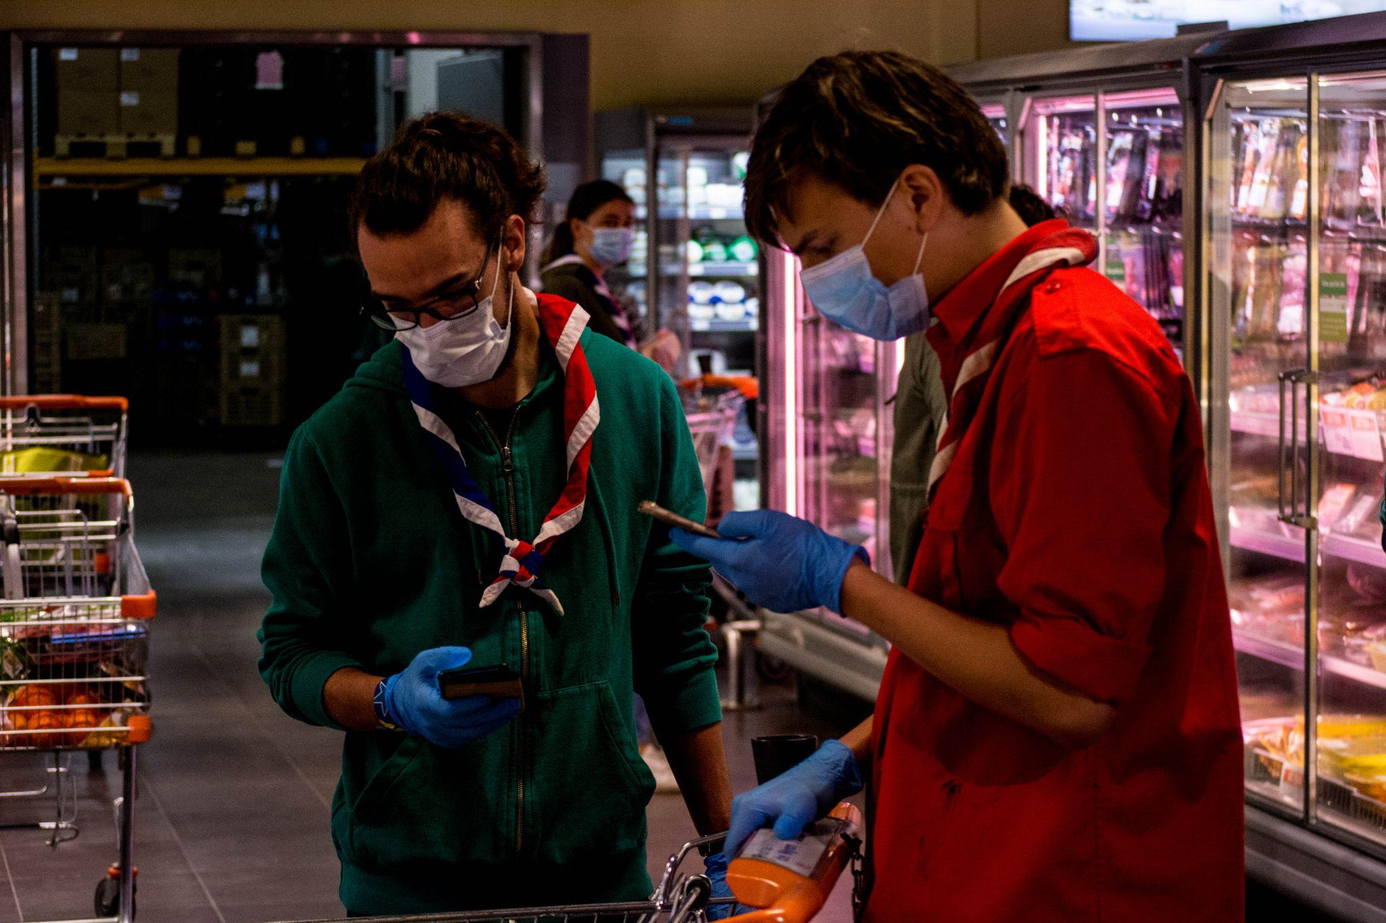
Des valeurs

Slide 4
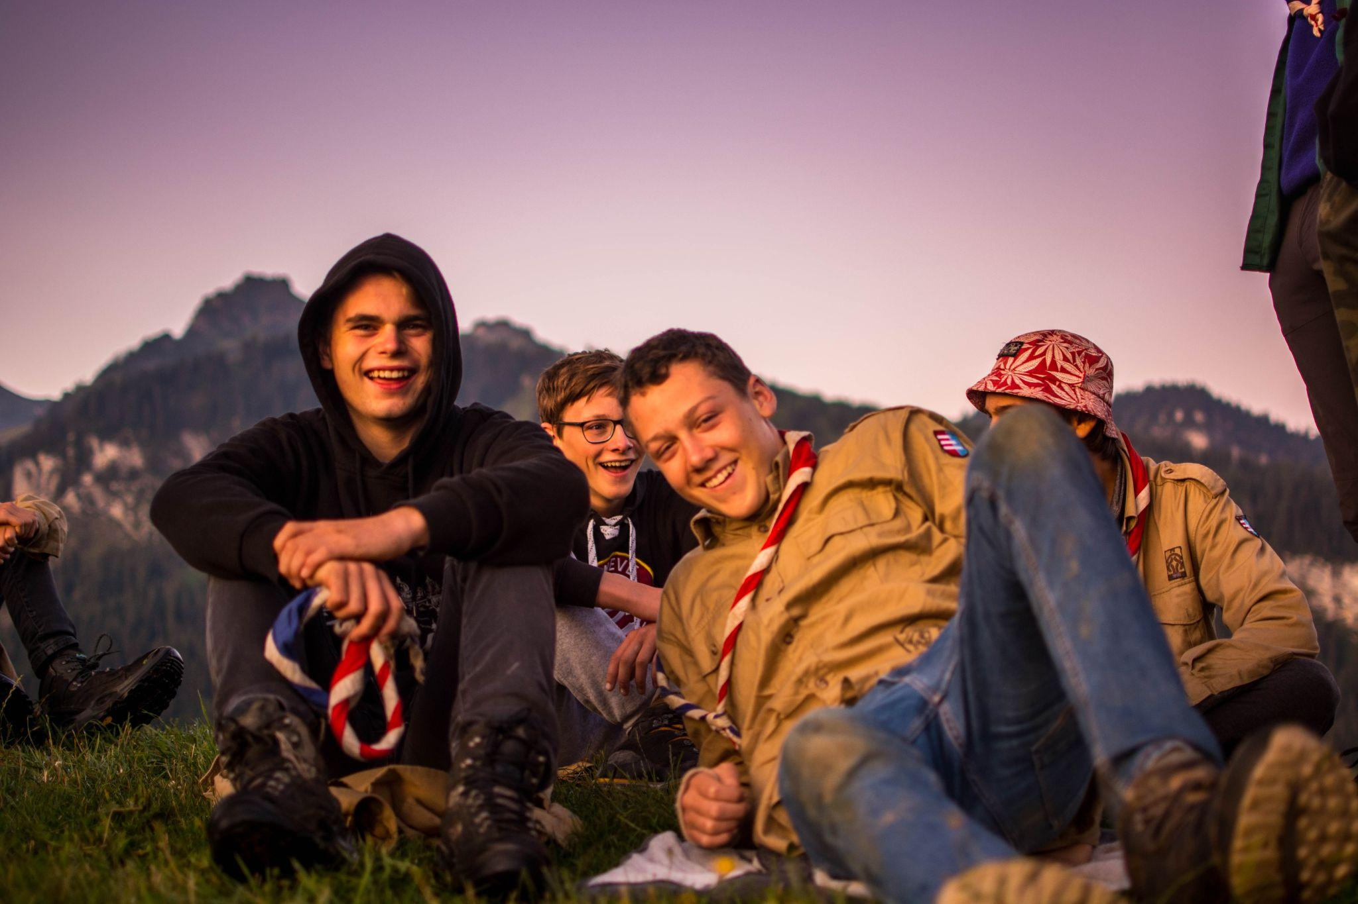
Des amitiés

Slide 5
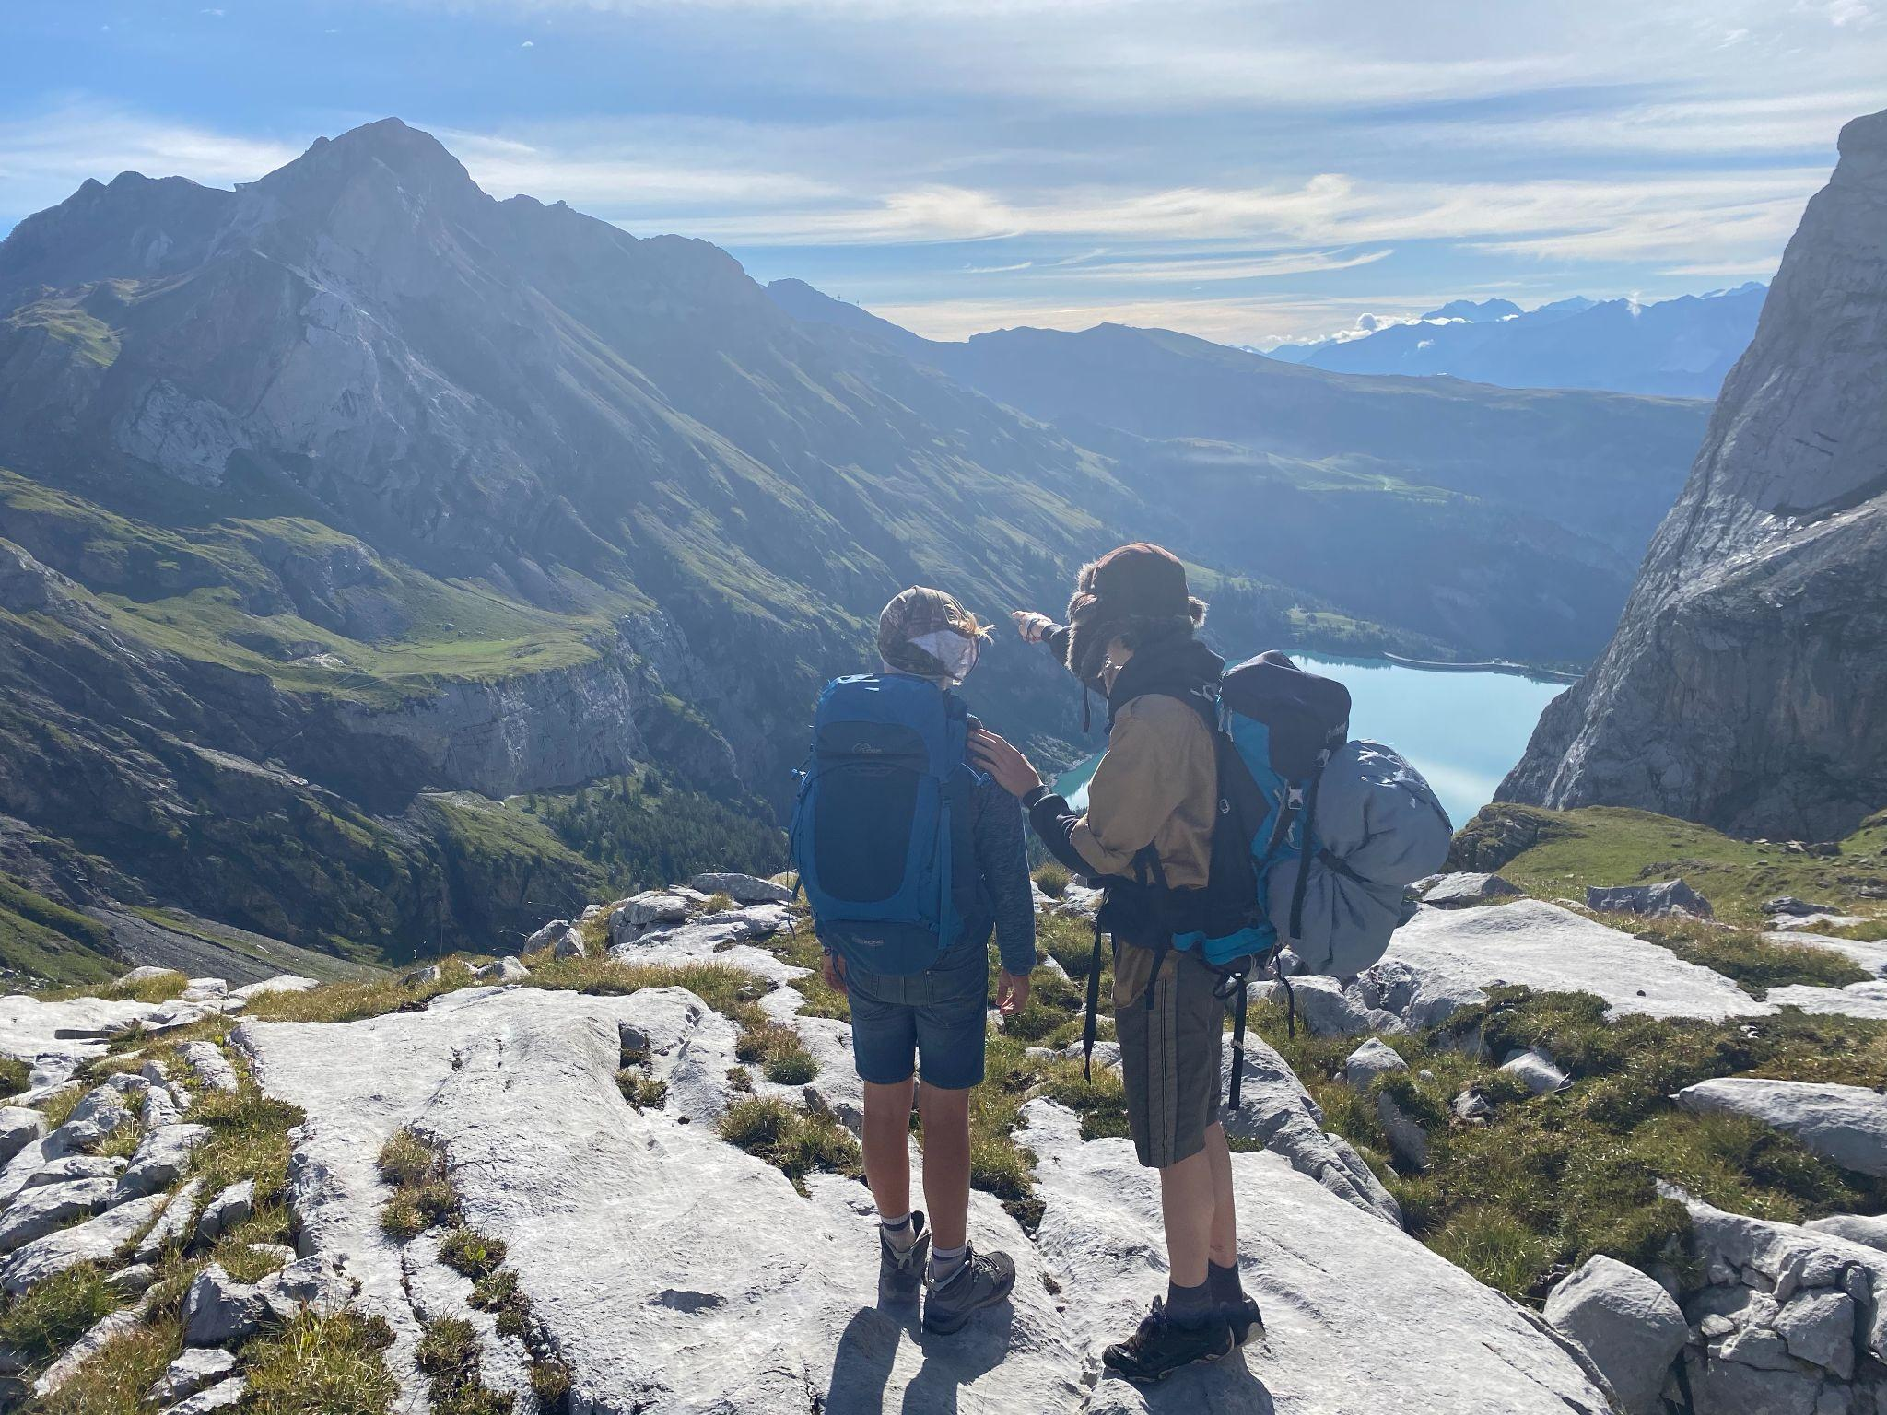
Des aventures

Slide 6
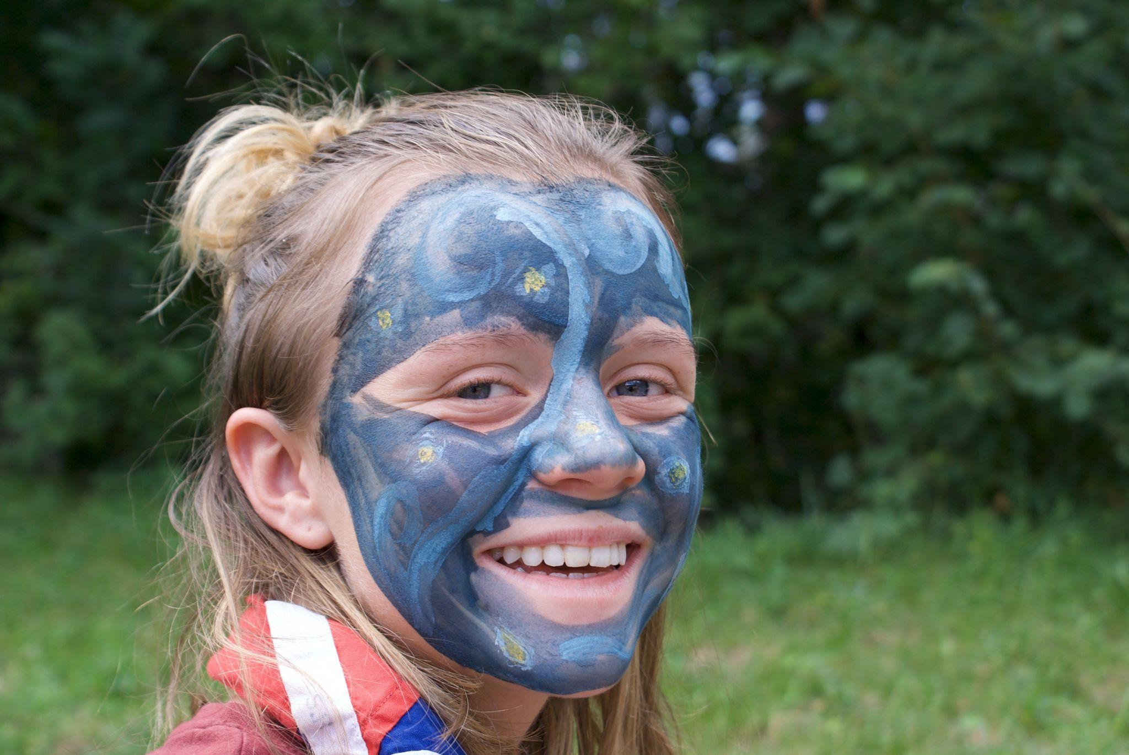
Le développement personnel

Slide 7
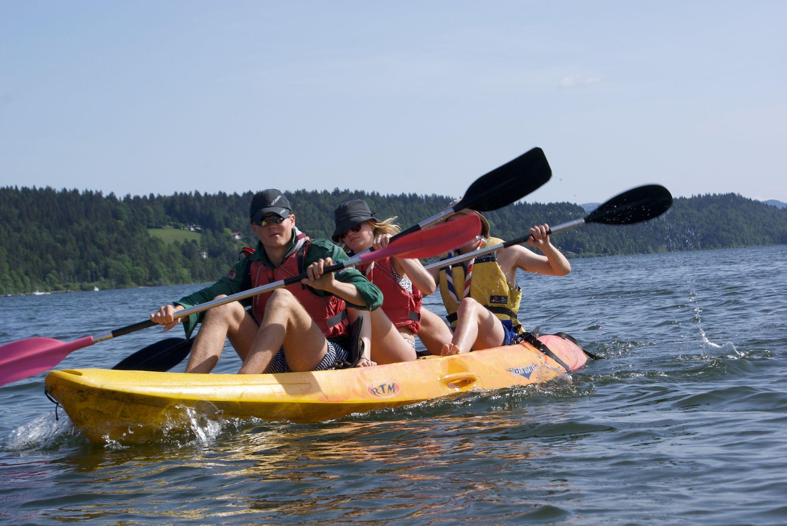
Le dépassement de soi

Slide 8
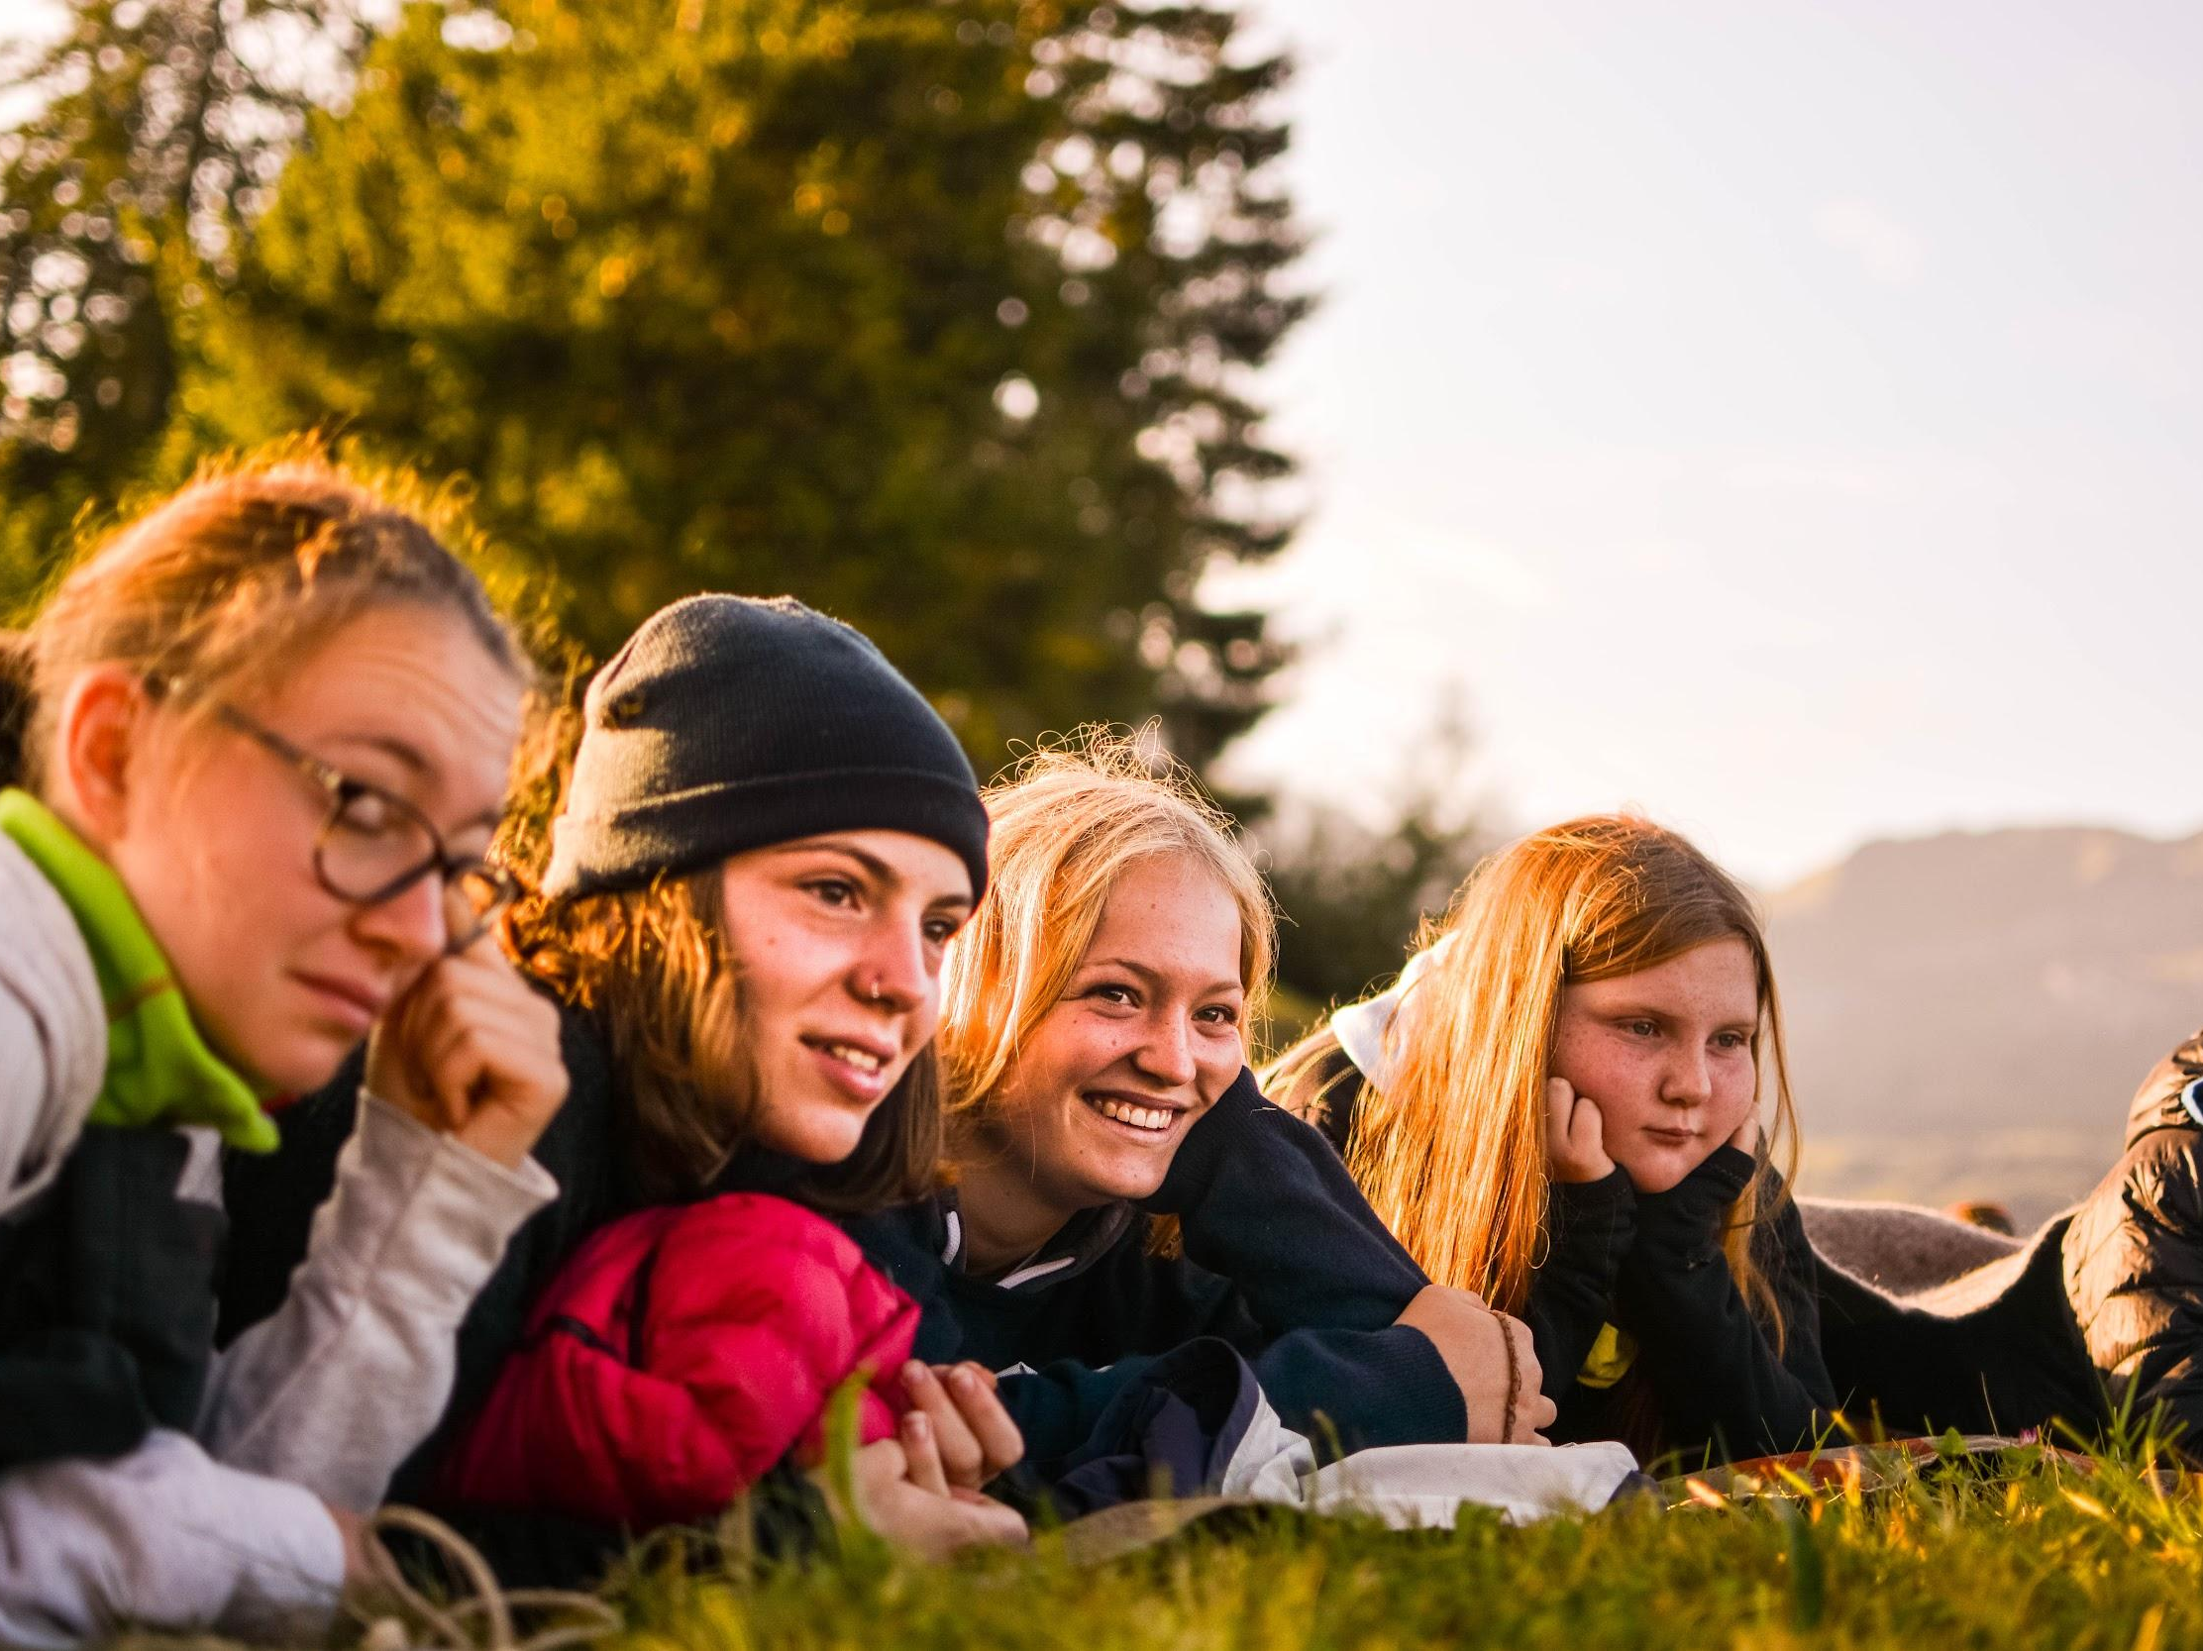
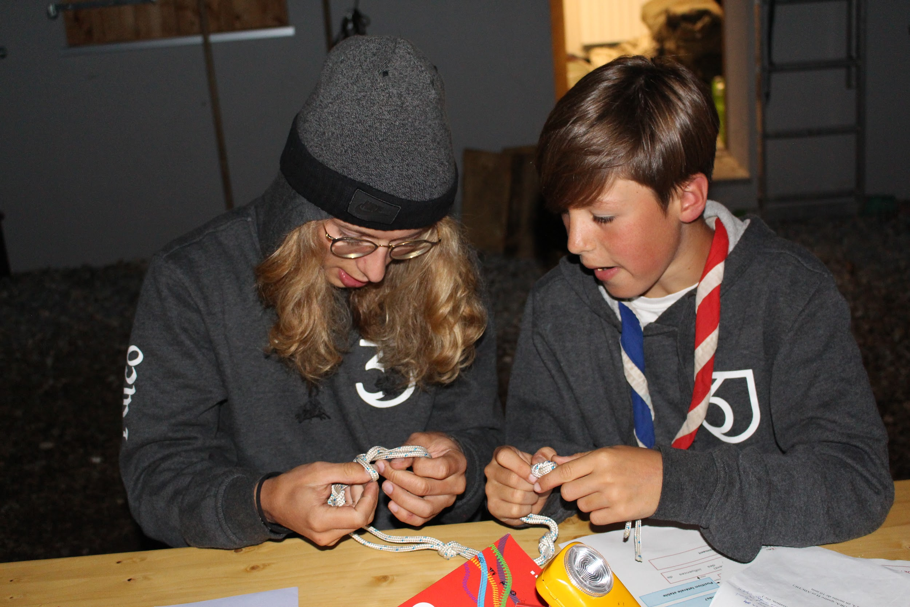
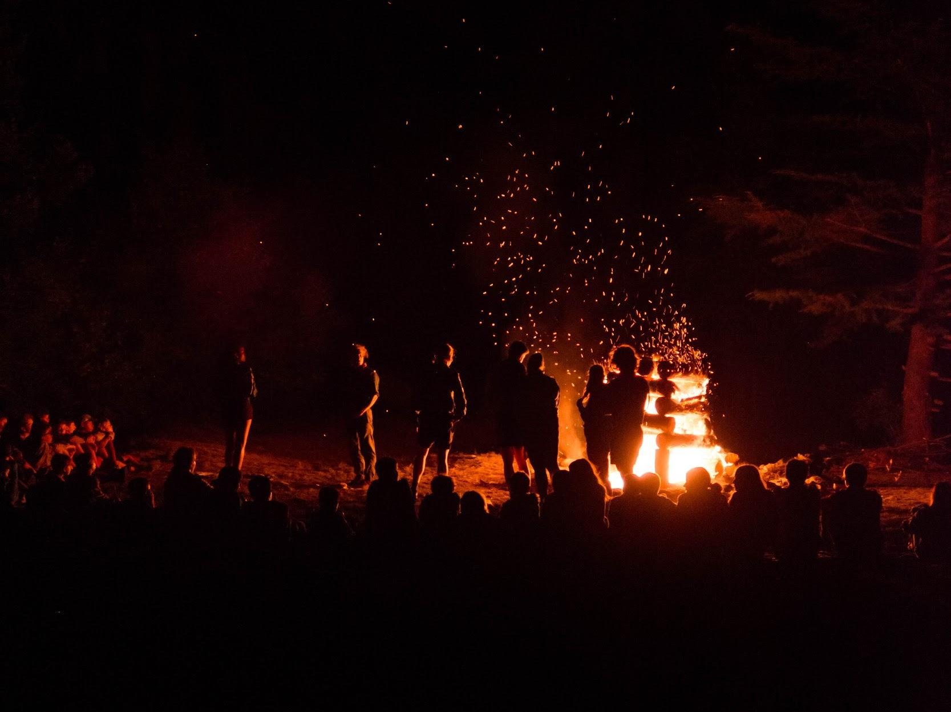
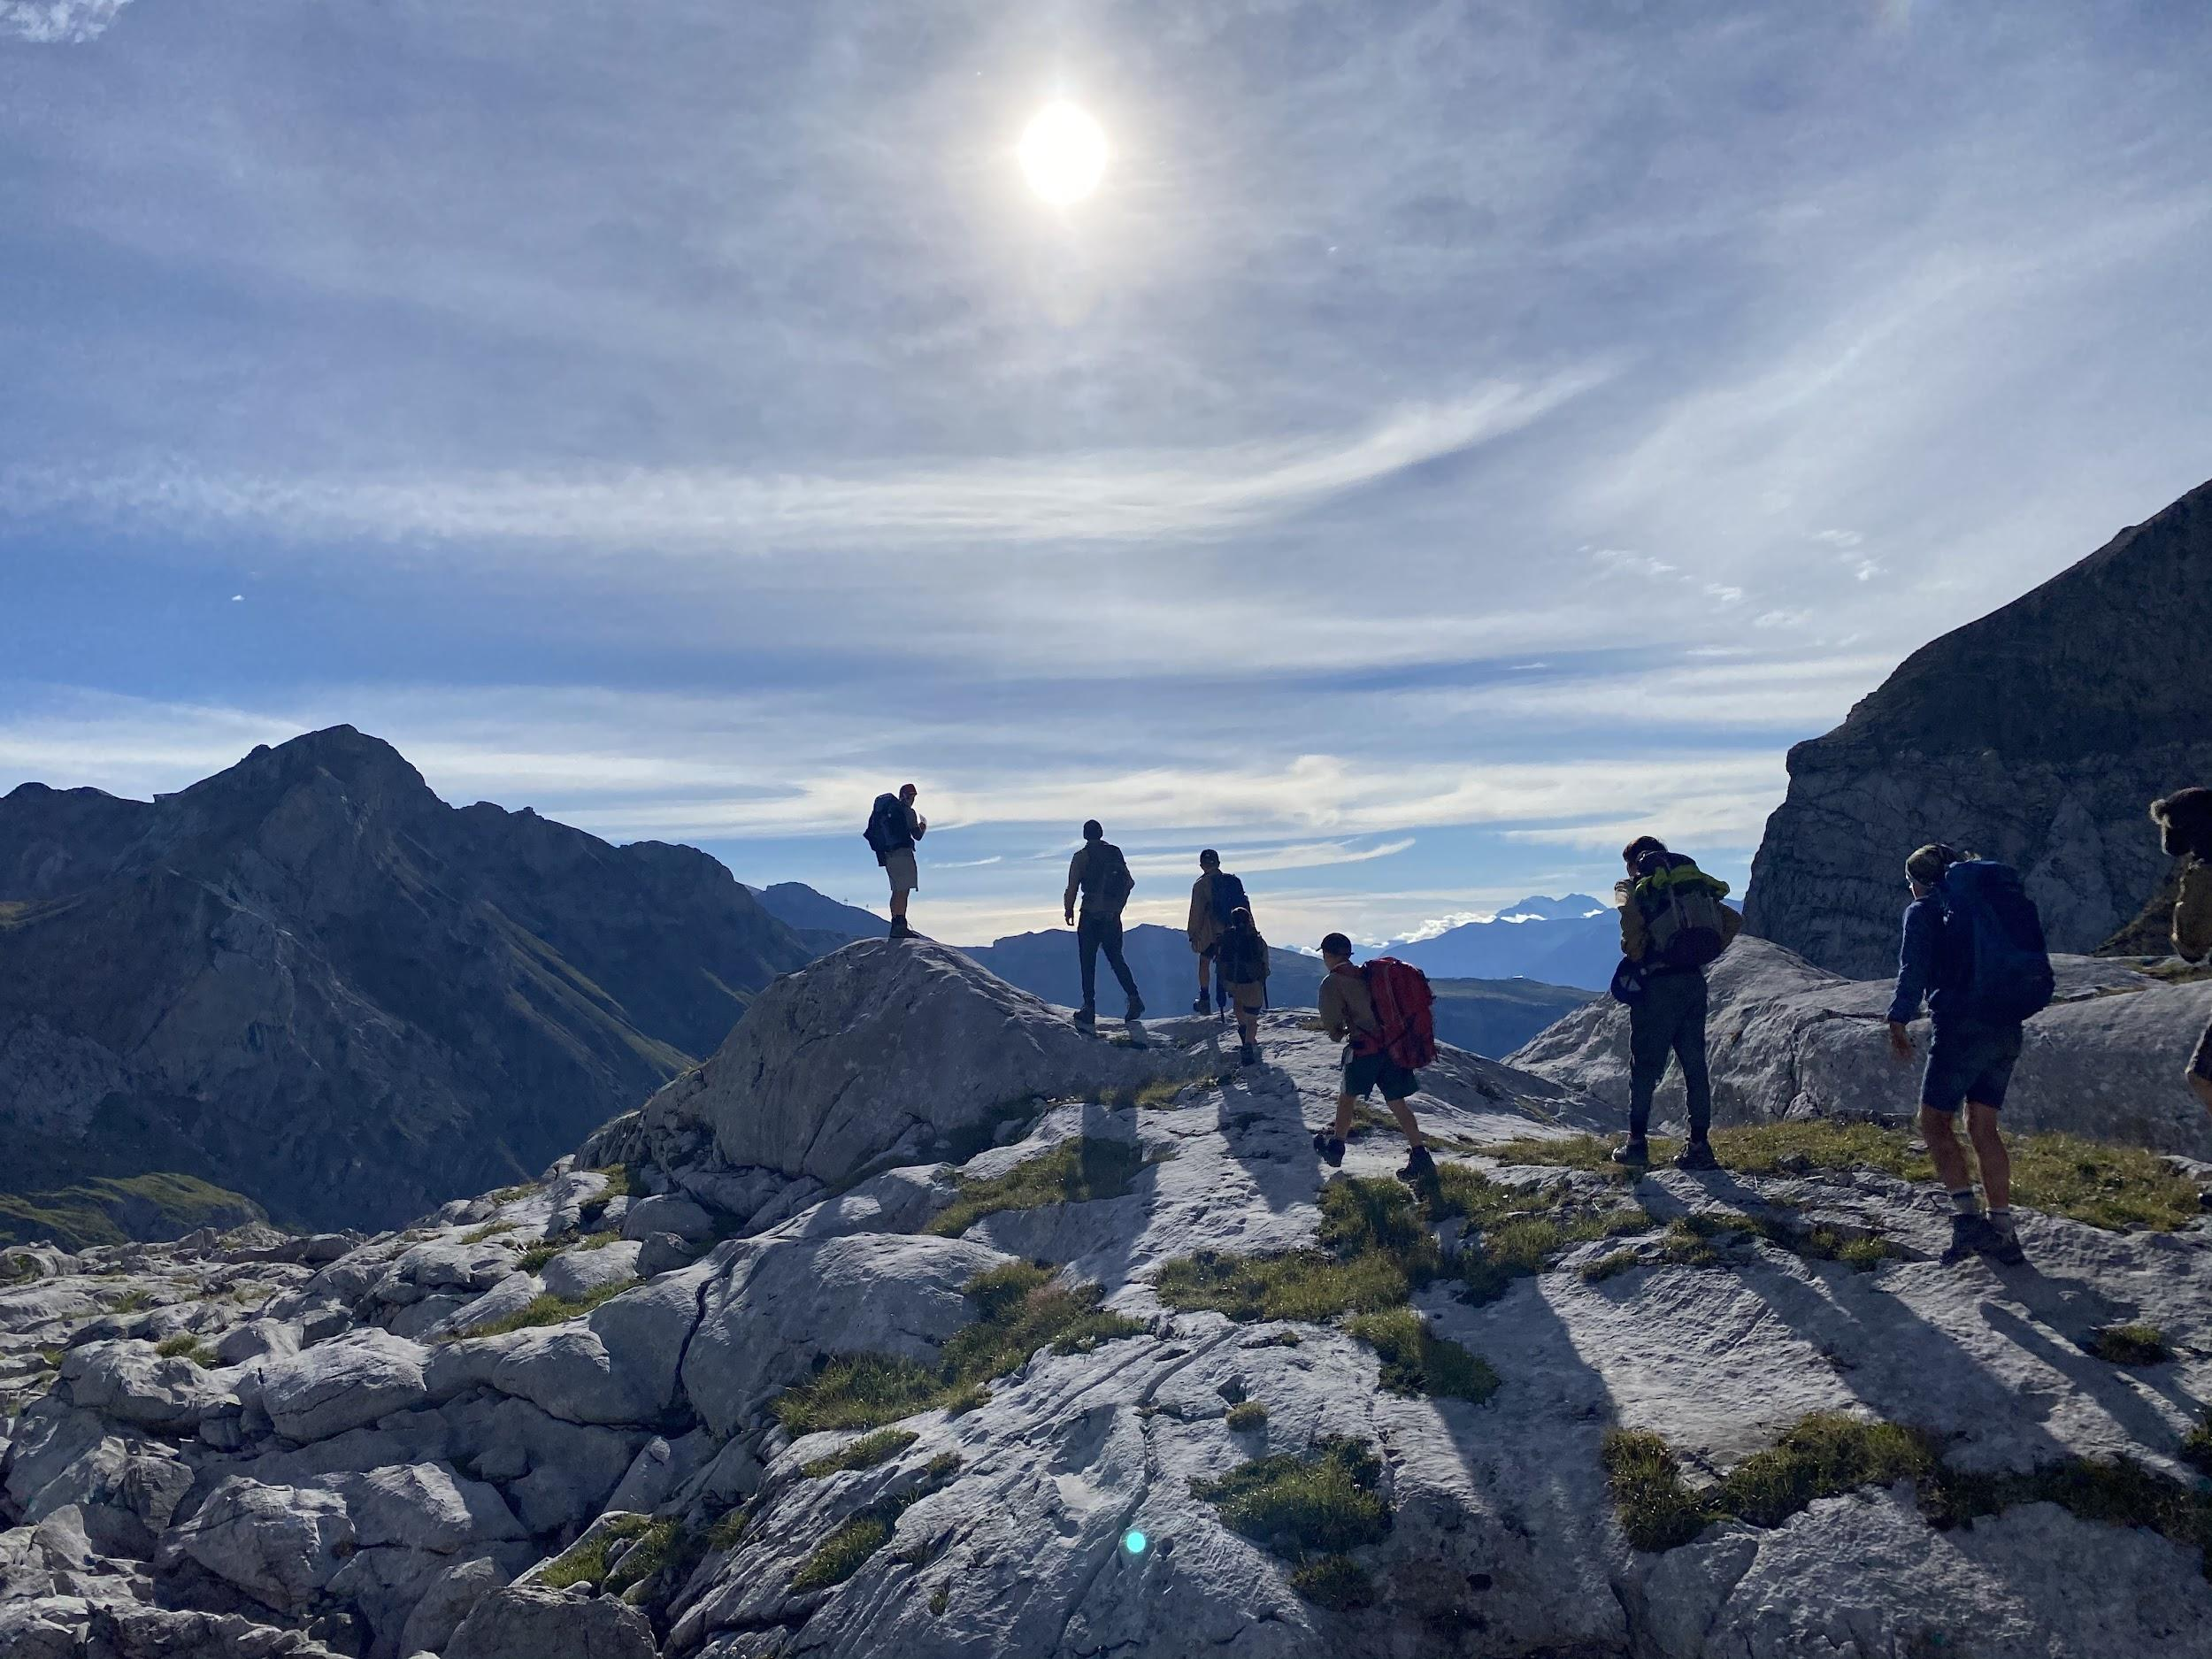
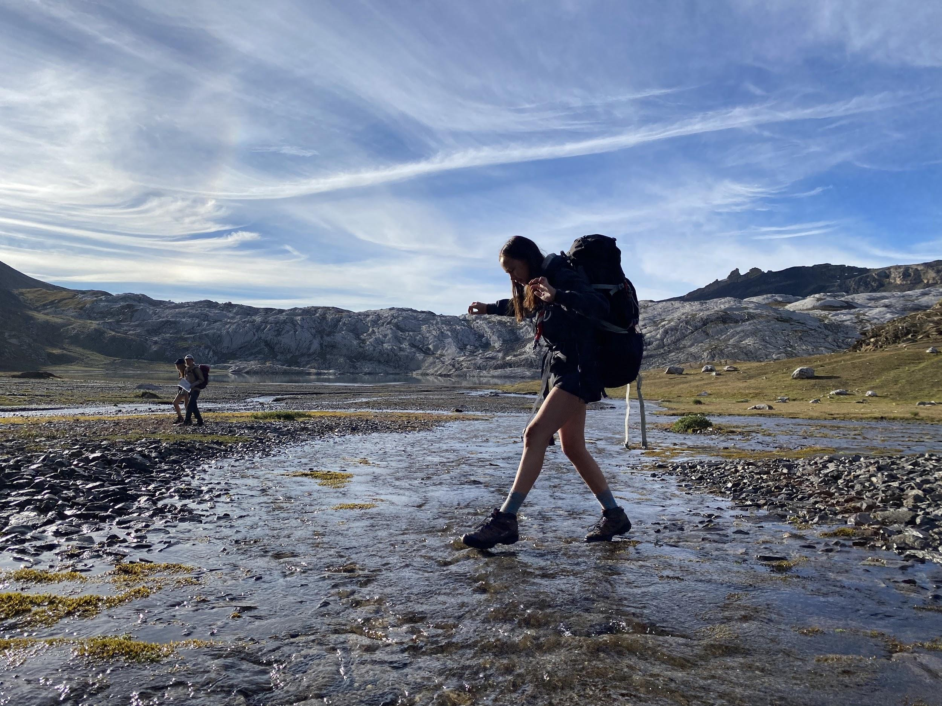
Une école de vie

Slide 9
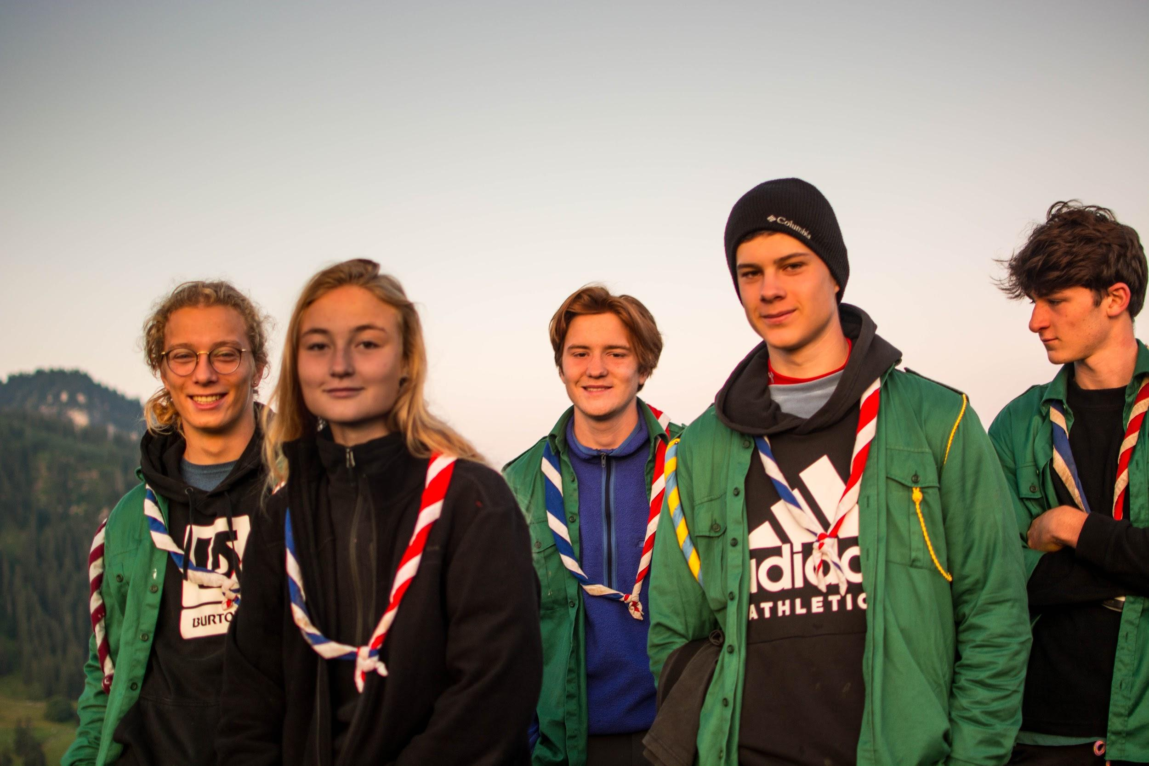
La maîtrise
Jeunes bénévoles
Pour la plupart en formation
Licences Jeunesse et Sport
Motivés et dynamiques
À votre écoute

Slide 10
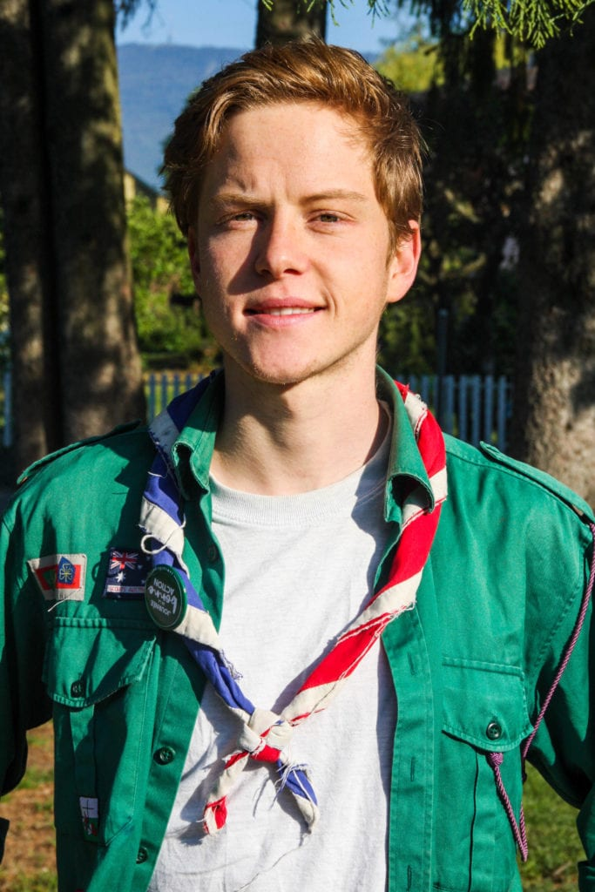
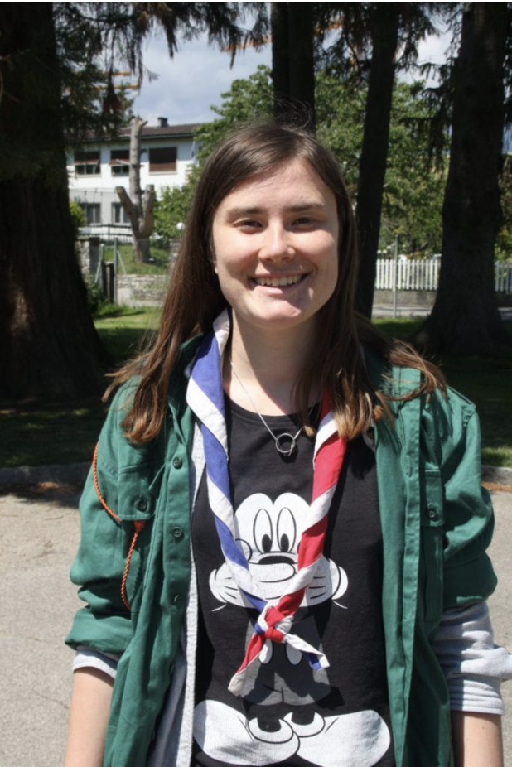
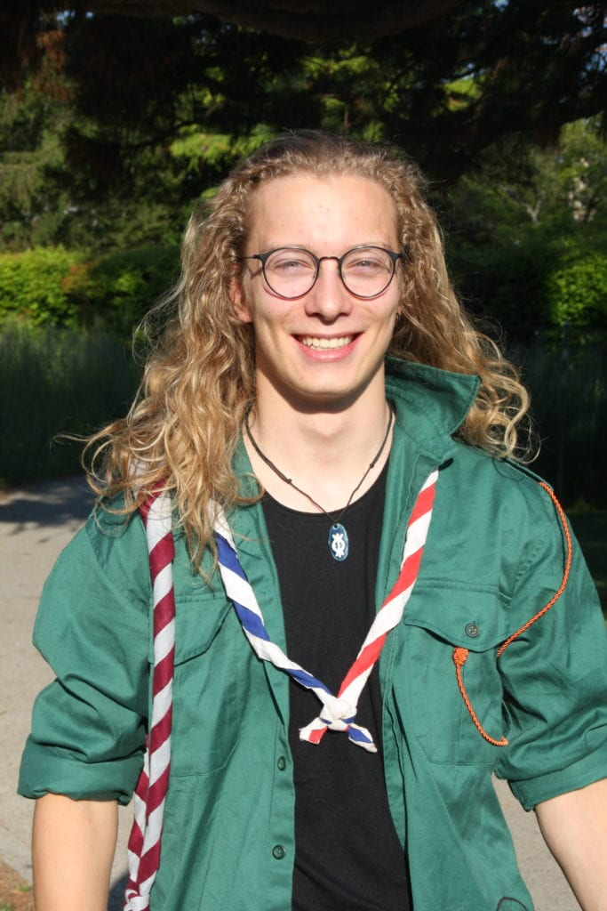
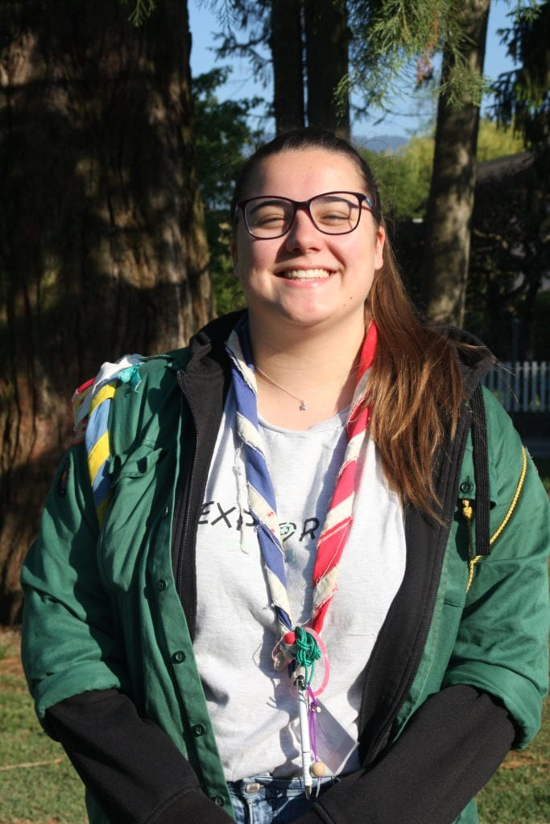
La Haute Maîtrise
Dante O’Neil / Riko
Coline Fleury / Altaïca
Manko Clavet / Falco
Estelle Bolay / Eyra

Slide 11
Notre groupe
Fondé en 1912
439 membres
6 Unités:
La meute Avalon
La meute Atlantis
La Troupe Lotus
La Troupe St-Exupéry
Le Poste-it
Le Clan Delirium
Le comité de soutien

Slide 12
Ces dernières années
Ces prochaines années
Plusieurs déménagements et Covid-19
Grande visibilité médiatique
Période de forte croissance
Passage de petit à grand groupe
Maîtrise dynamique et motivée
Stabiliser les effectifs
Former les futurs chefs
Période de transition
Former la future haute maîtrise
Camp fédéral

Slide 13
Branche Neptune
Enfants de 7 à 11 ans

Slide 14
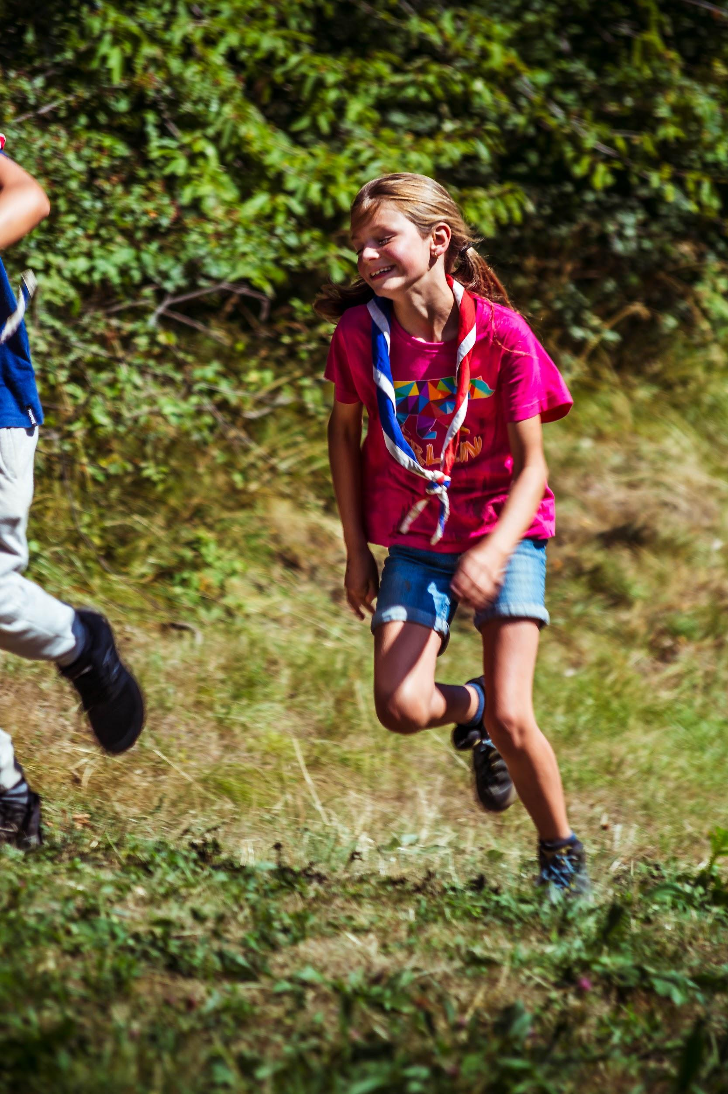
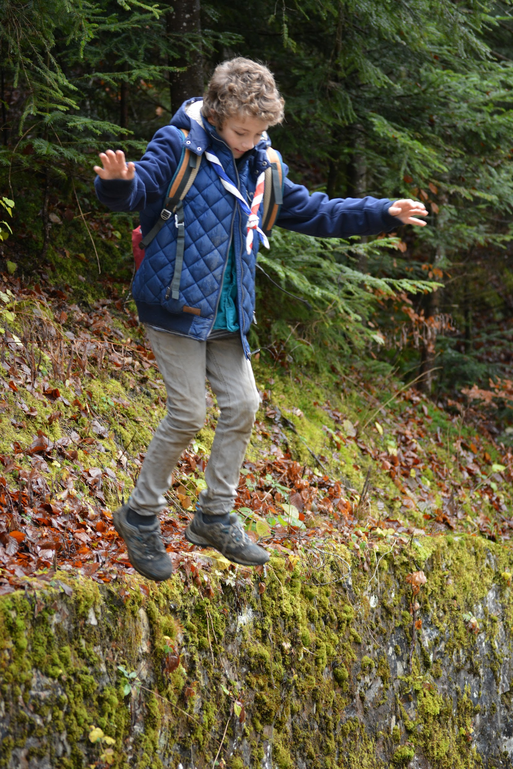
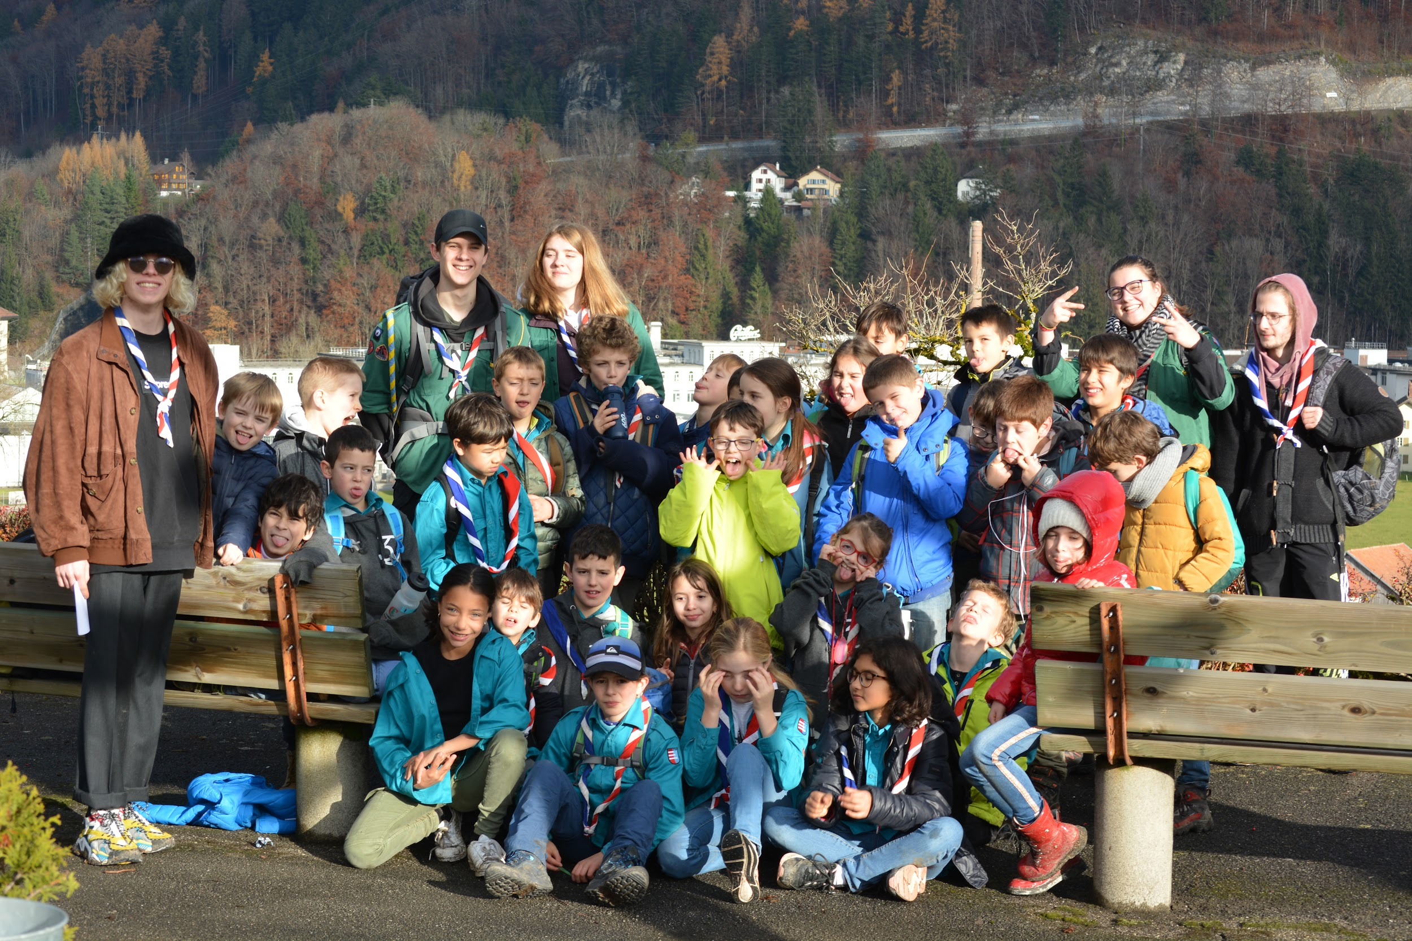
Que font les louveteaux ?
Progression Technique
Thème
Progression Personnelle
Jeu

Slide 15
Meute Avalon

Slide 16
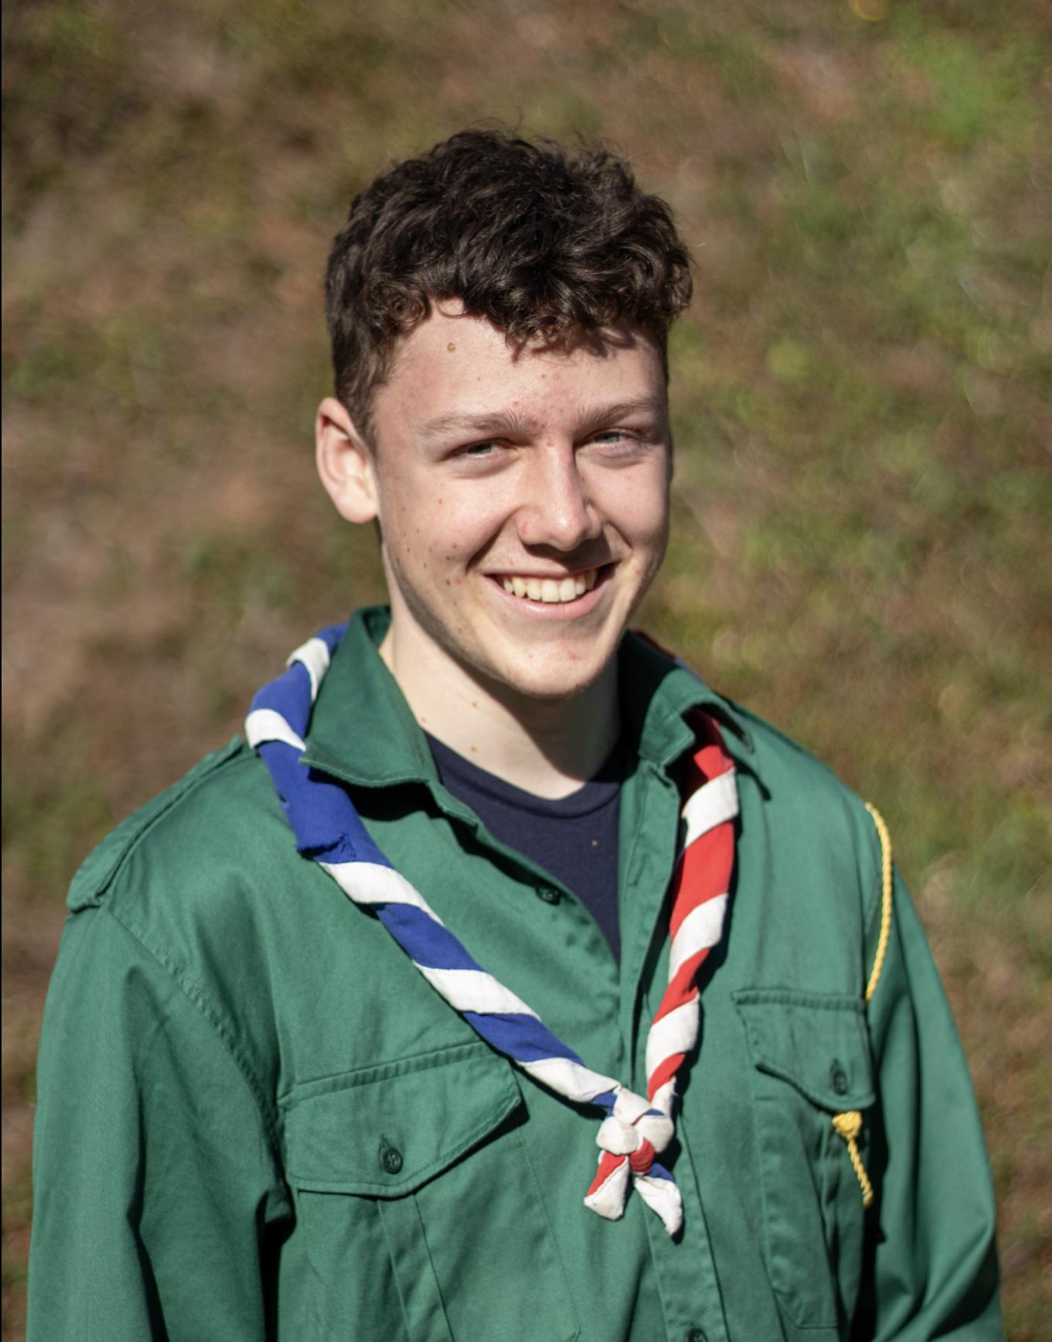
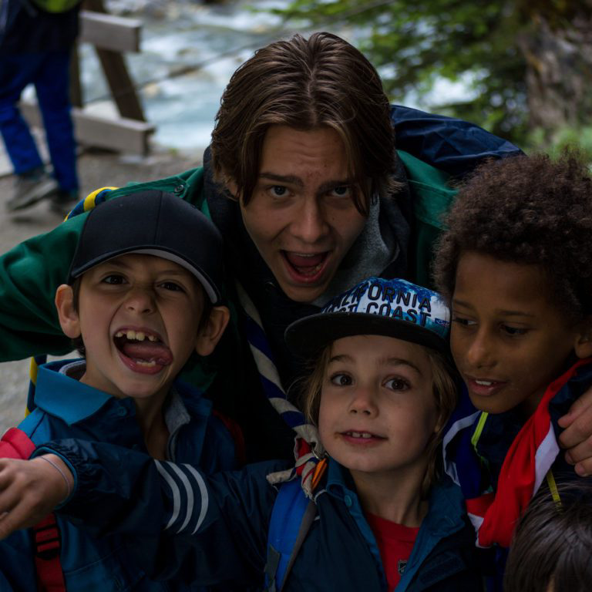
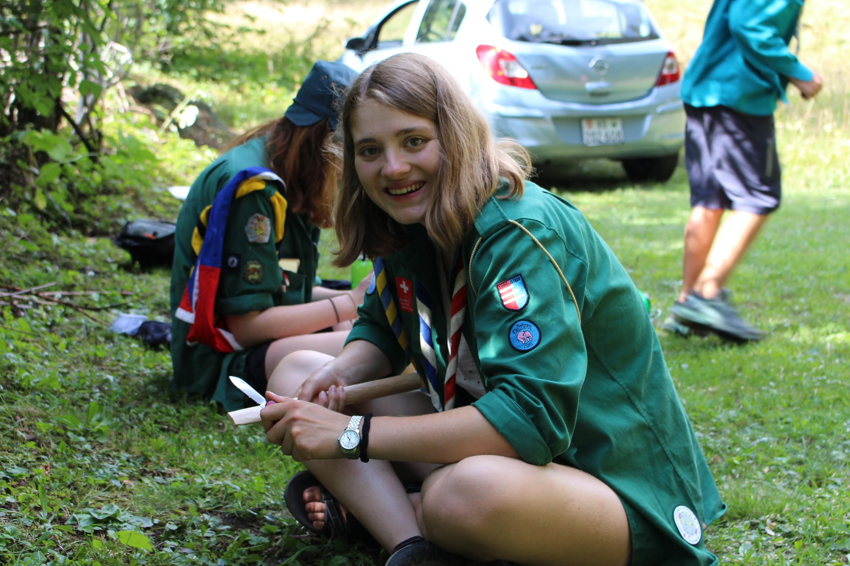
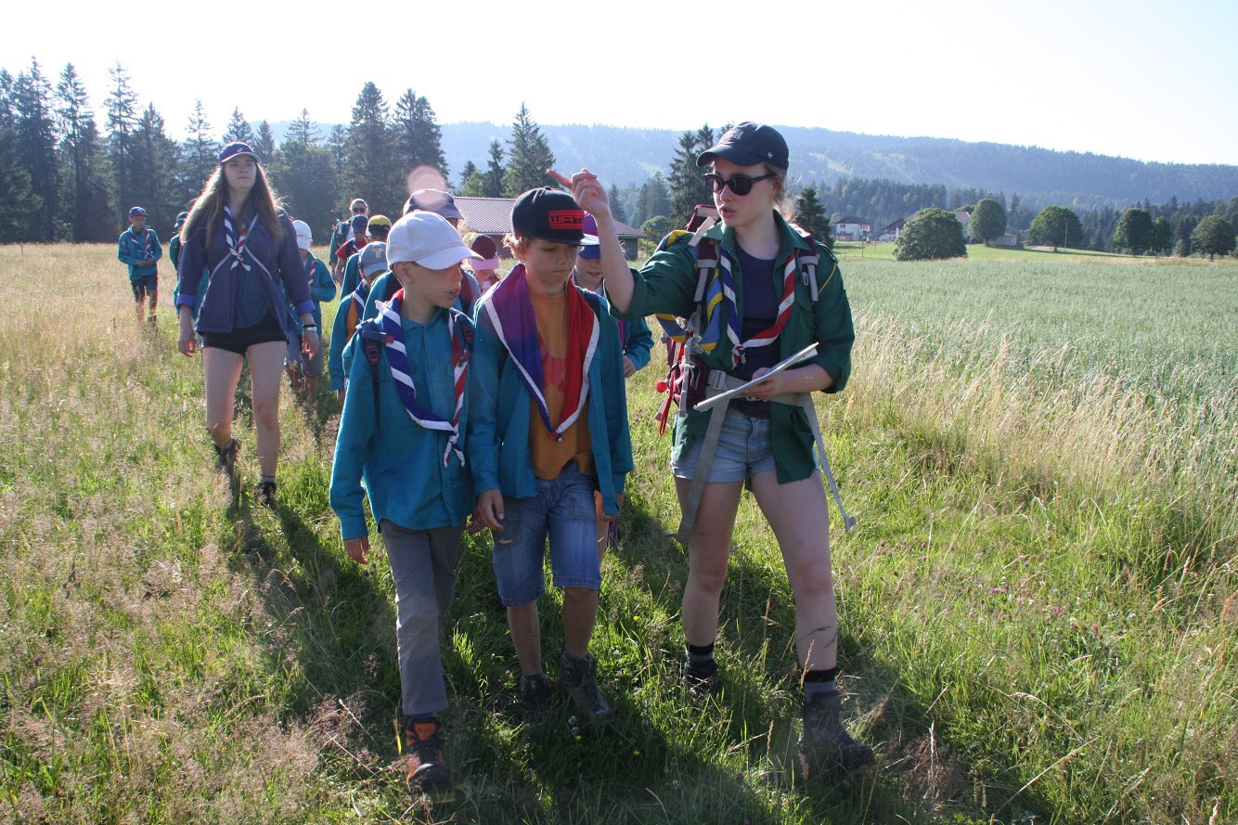
La maîtrise
Meute Avalon
Cheffe de Branche:
Eyra / Estelle Bolay
Cheffe de Meute :
Virginie Rochat
Chefs de meute adjointe Ulysse du Sordet
Benjamin Christinat

Slide 17
Le semestre d’automne 2021

Slide 18
Meute Atlantis

Slide 19
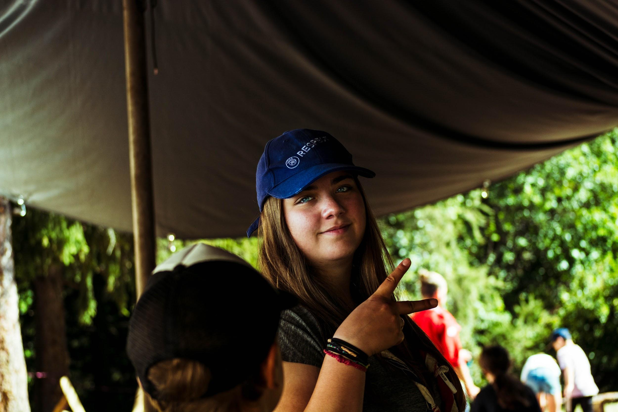
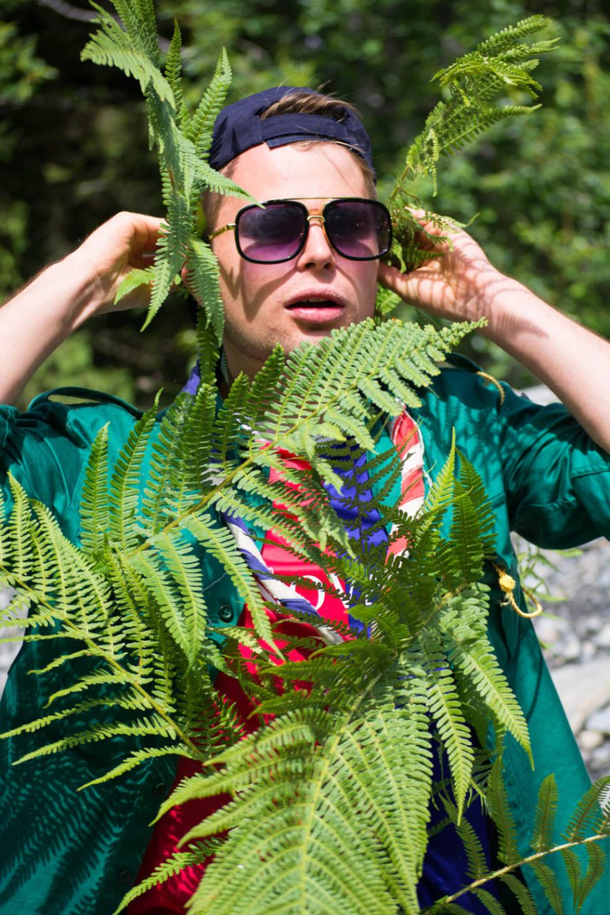
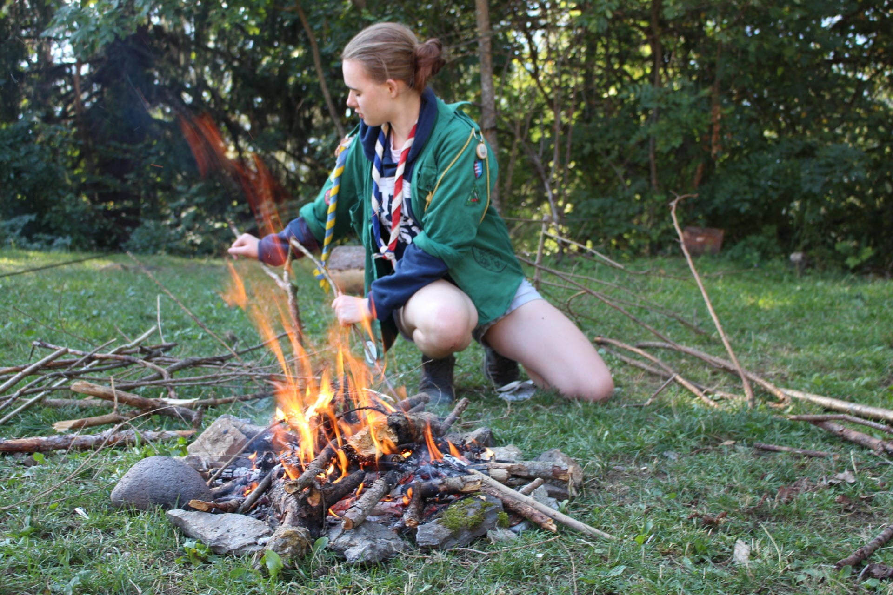
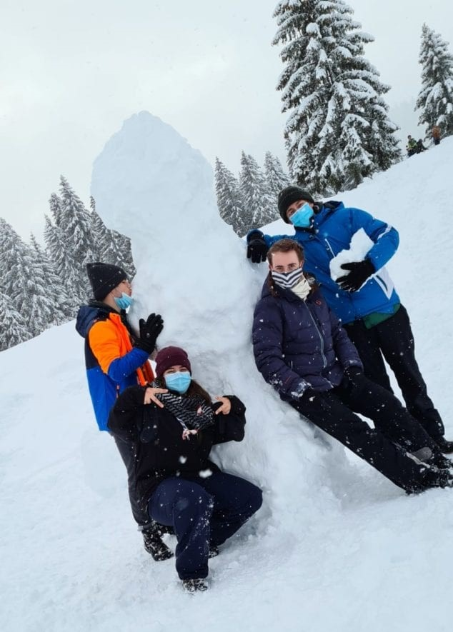
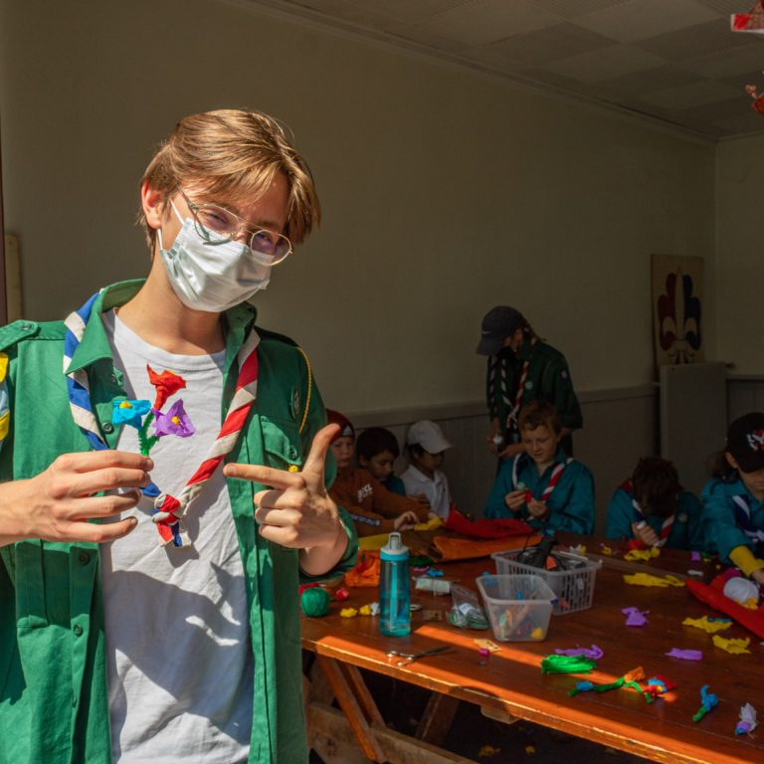
La maîtrise
Meute Atlantis
Cheffe de Branche:
Eyra / Estelle Bolay
Cheffe de Meute :
Swala / Muireann Walsh
Chefs de meute adjoints:
Antoine Meisser
Julien Hopwood

Slide 20
La maîtrise
Meute Atlantis
Cheffe de Branche:
Eyra / Estelle Bolay
Cheffe de Meute :
Swala / Muireann Walsh
Chefs de meute adjoints:
Antoine Meisser
Julien Hopwood

Slide 21
Le semestre d’automne 2021
Se
Les detectives
L’Espace

Slide 22
Le camp 1B

Slide 23
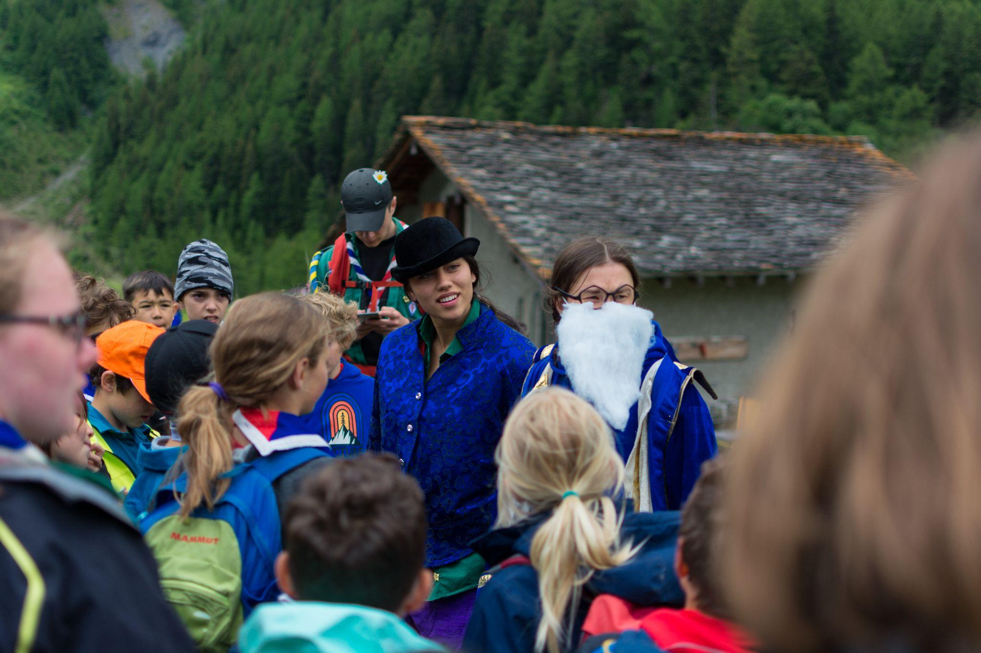
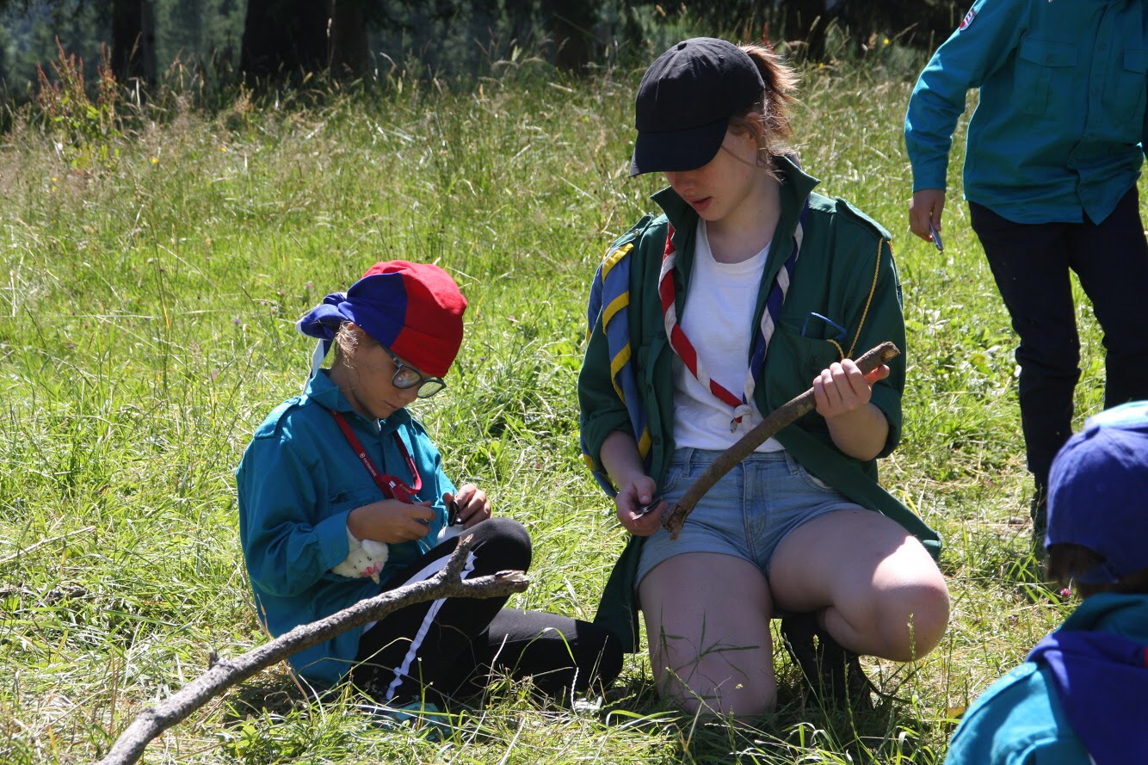
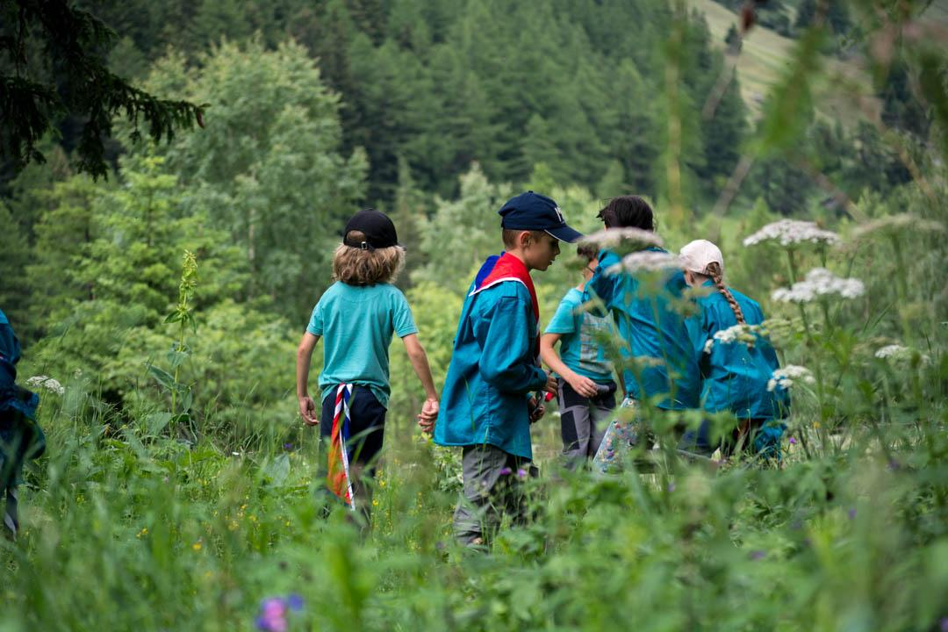
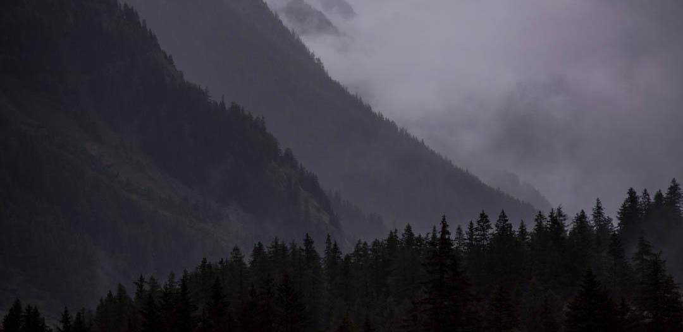
Camp Louveteaux
Spécialisations
Permis couteau
Jeu
Promesse
Excursion
Une fois par année...

Slide 24
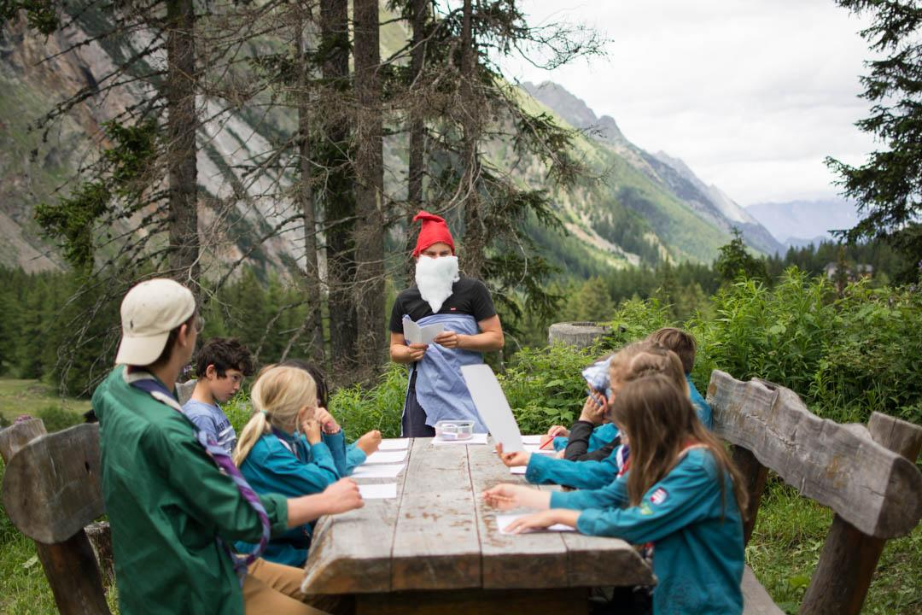
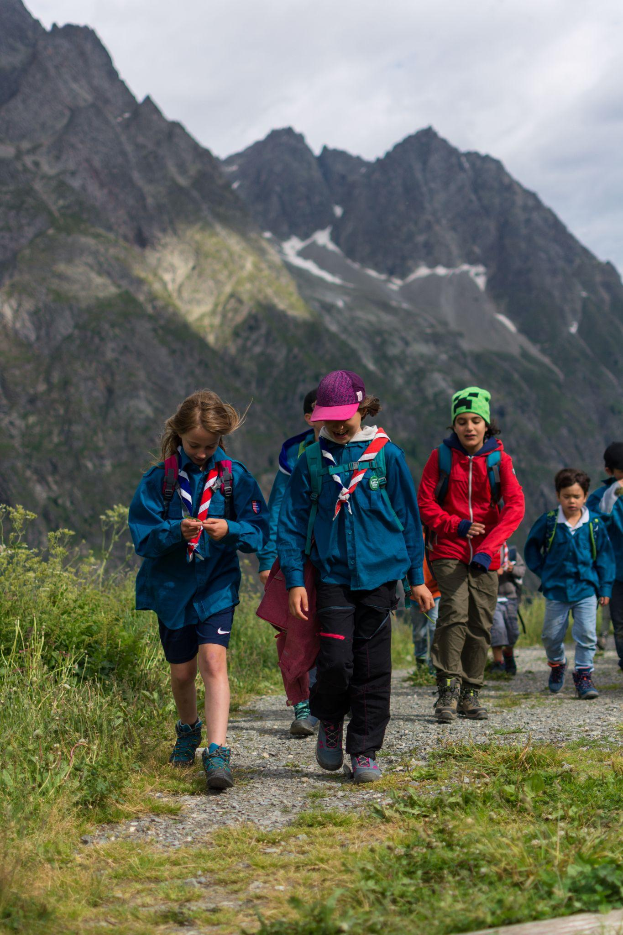
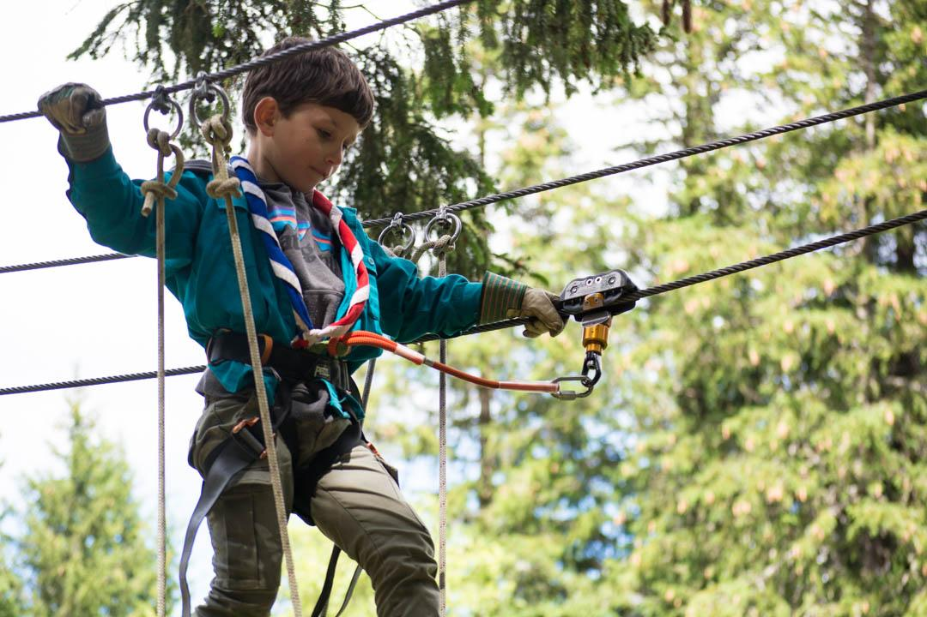
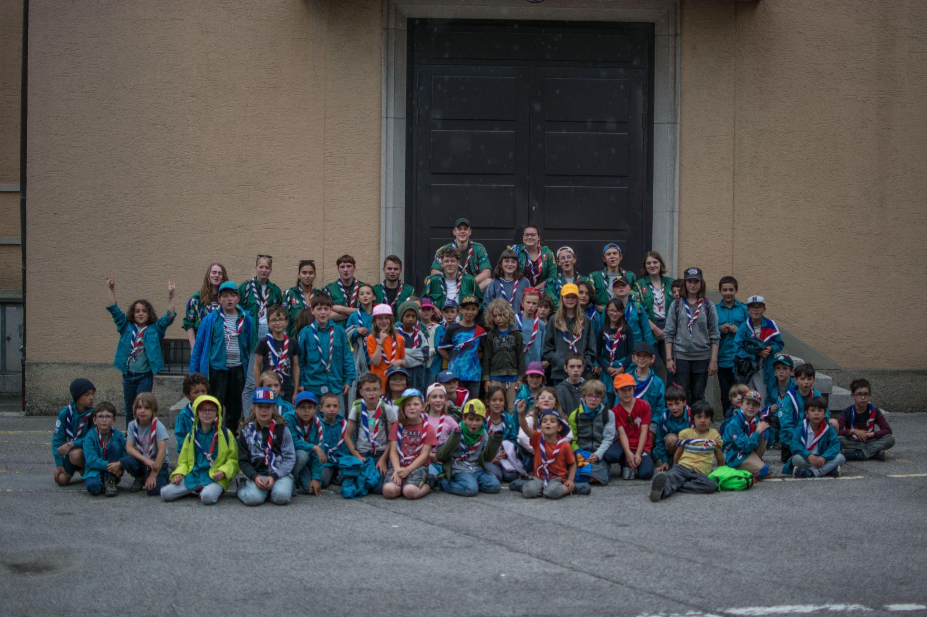
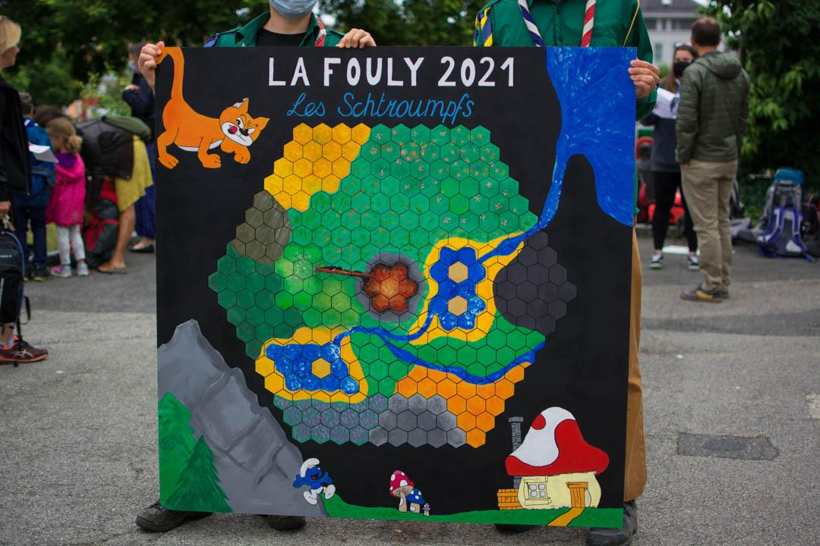
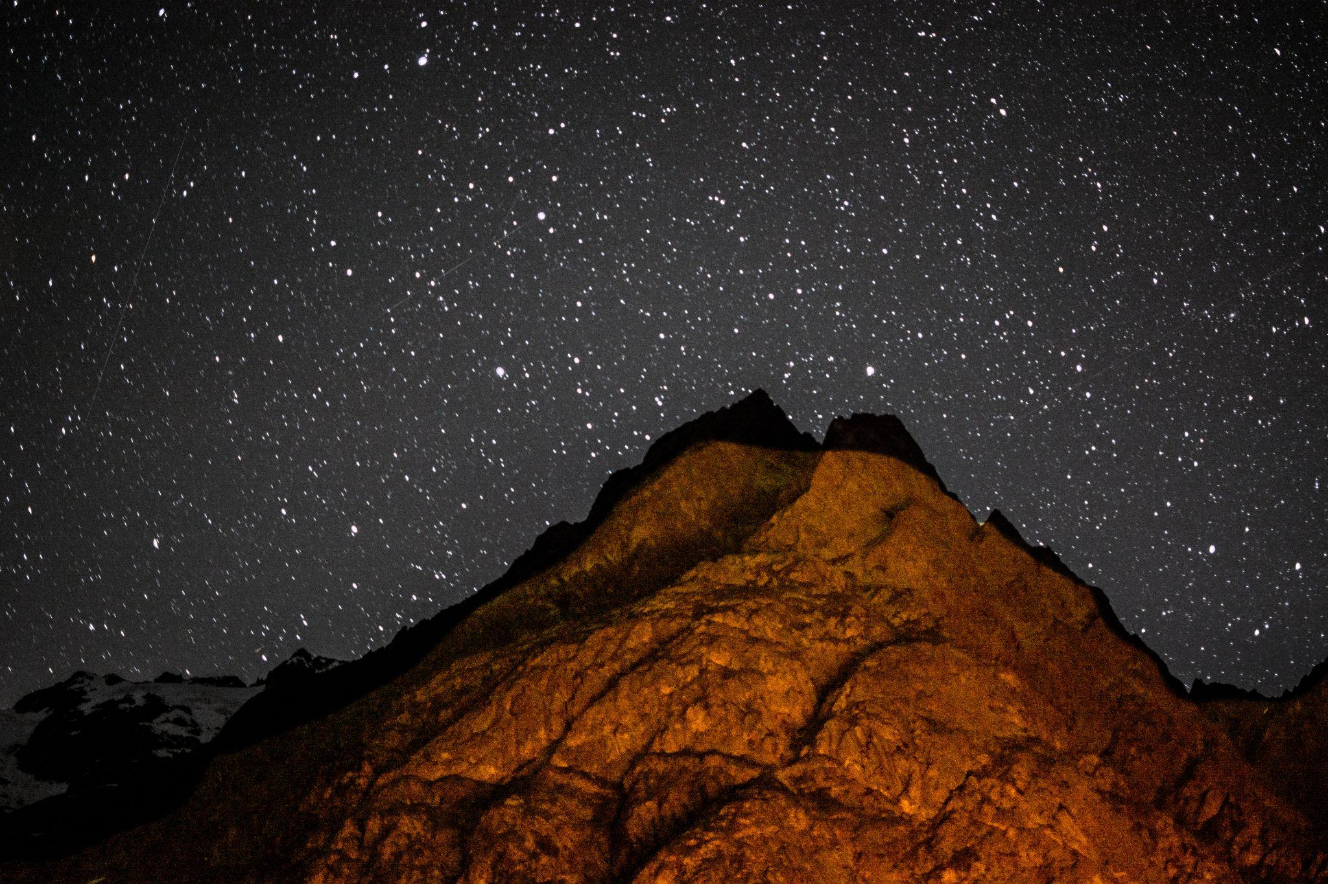
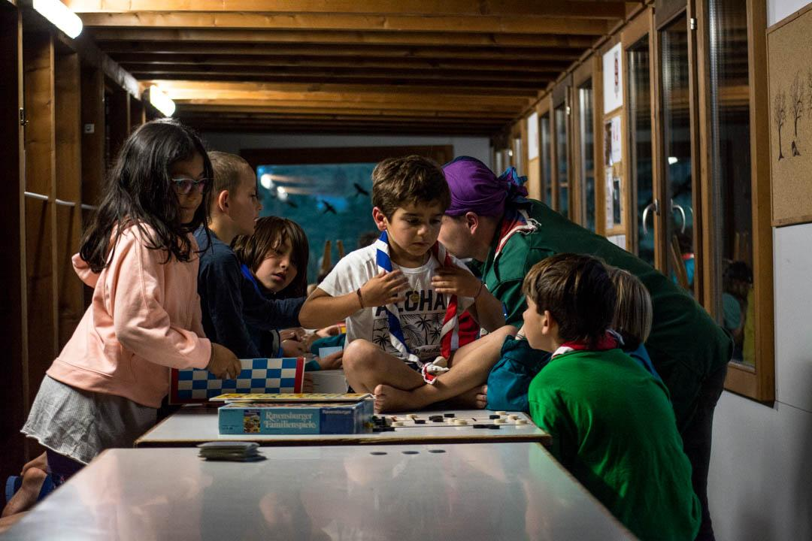

Slide 25
Troupe Lotus
Filles de 11 à 16 ans

Slide 26
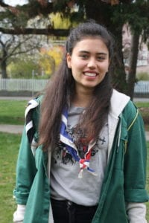
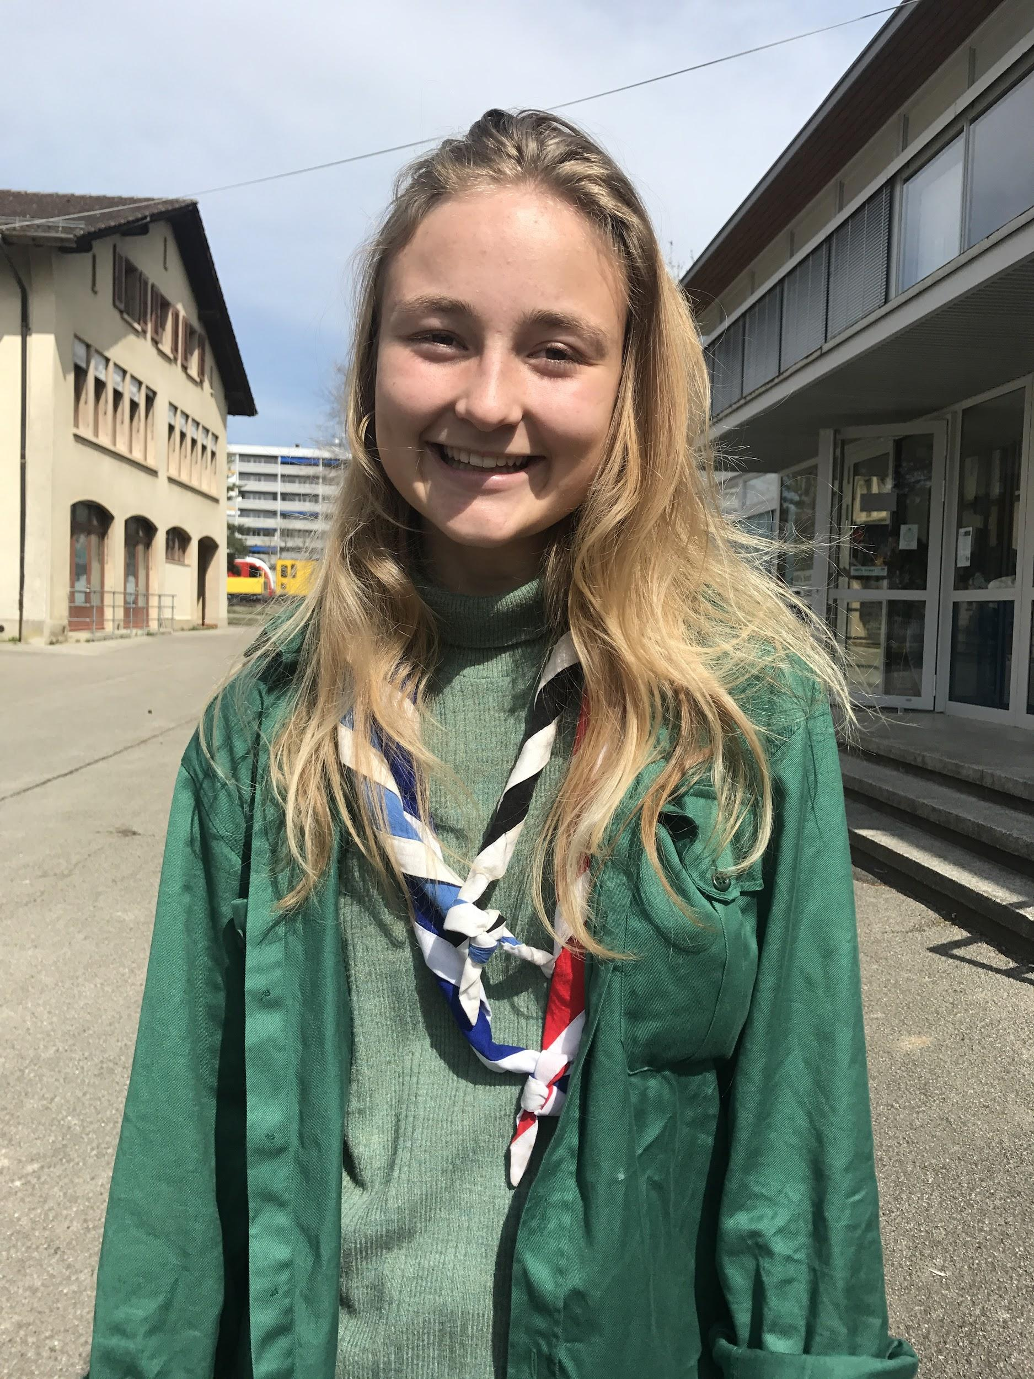
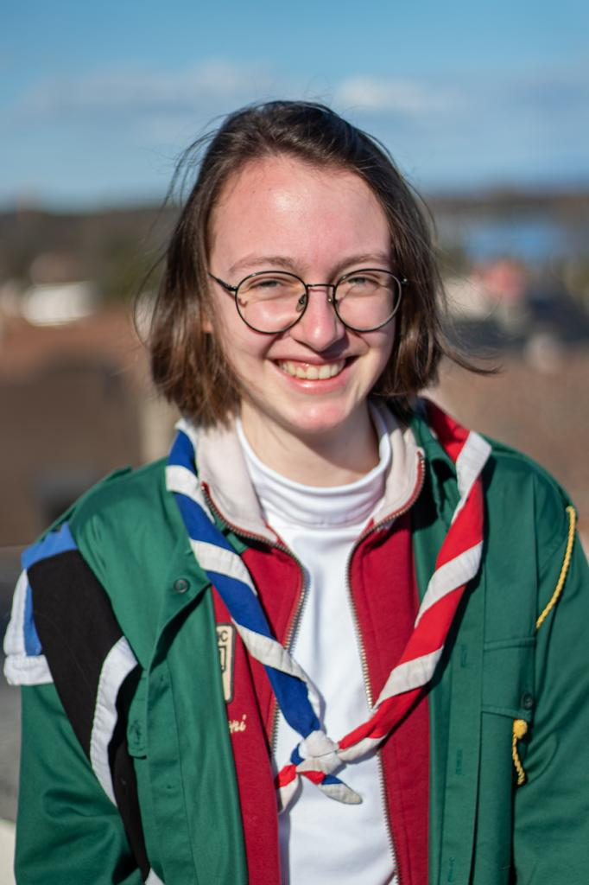
La Maîtrise:
Cheffe de Troupe:
Fiona Schaad/ Atthis
Cheffes de Troupe adjointes:
Aliénor Charpentier/ Gwaga
Paola Rusca

Slide 27
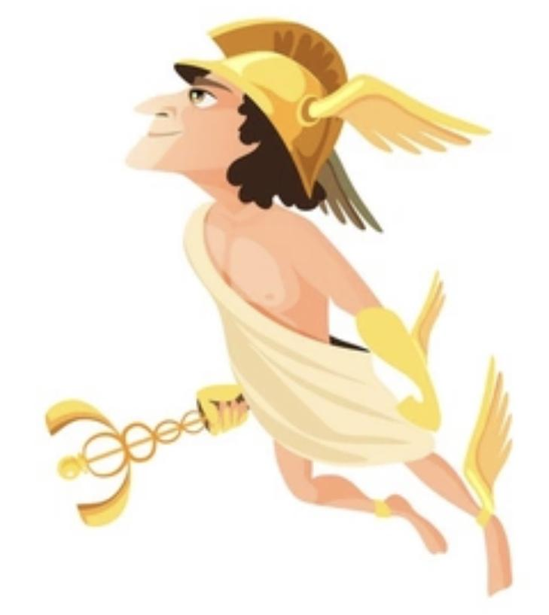
Le semestre d’automne 2021
Le thème est : « La mythologie grecque »
Les éclaireuses viennent en aide aux différentes divinités grecques!
4 journées
2 week-ends
Le prochain week-end sera le 13-14 novembre
Journées encadrés par 2 cheffes motivées !

Slide 28
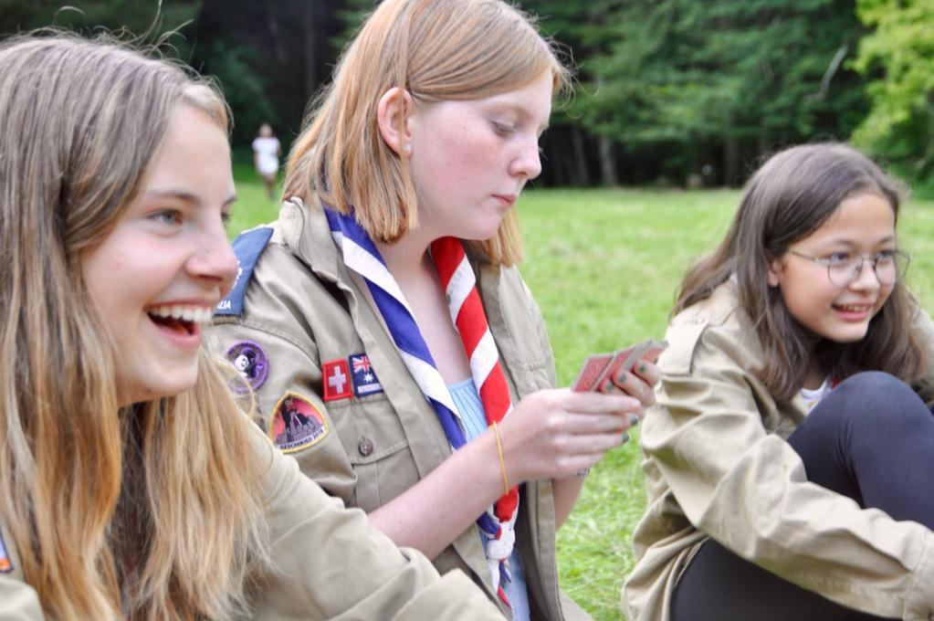
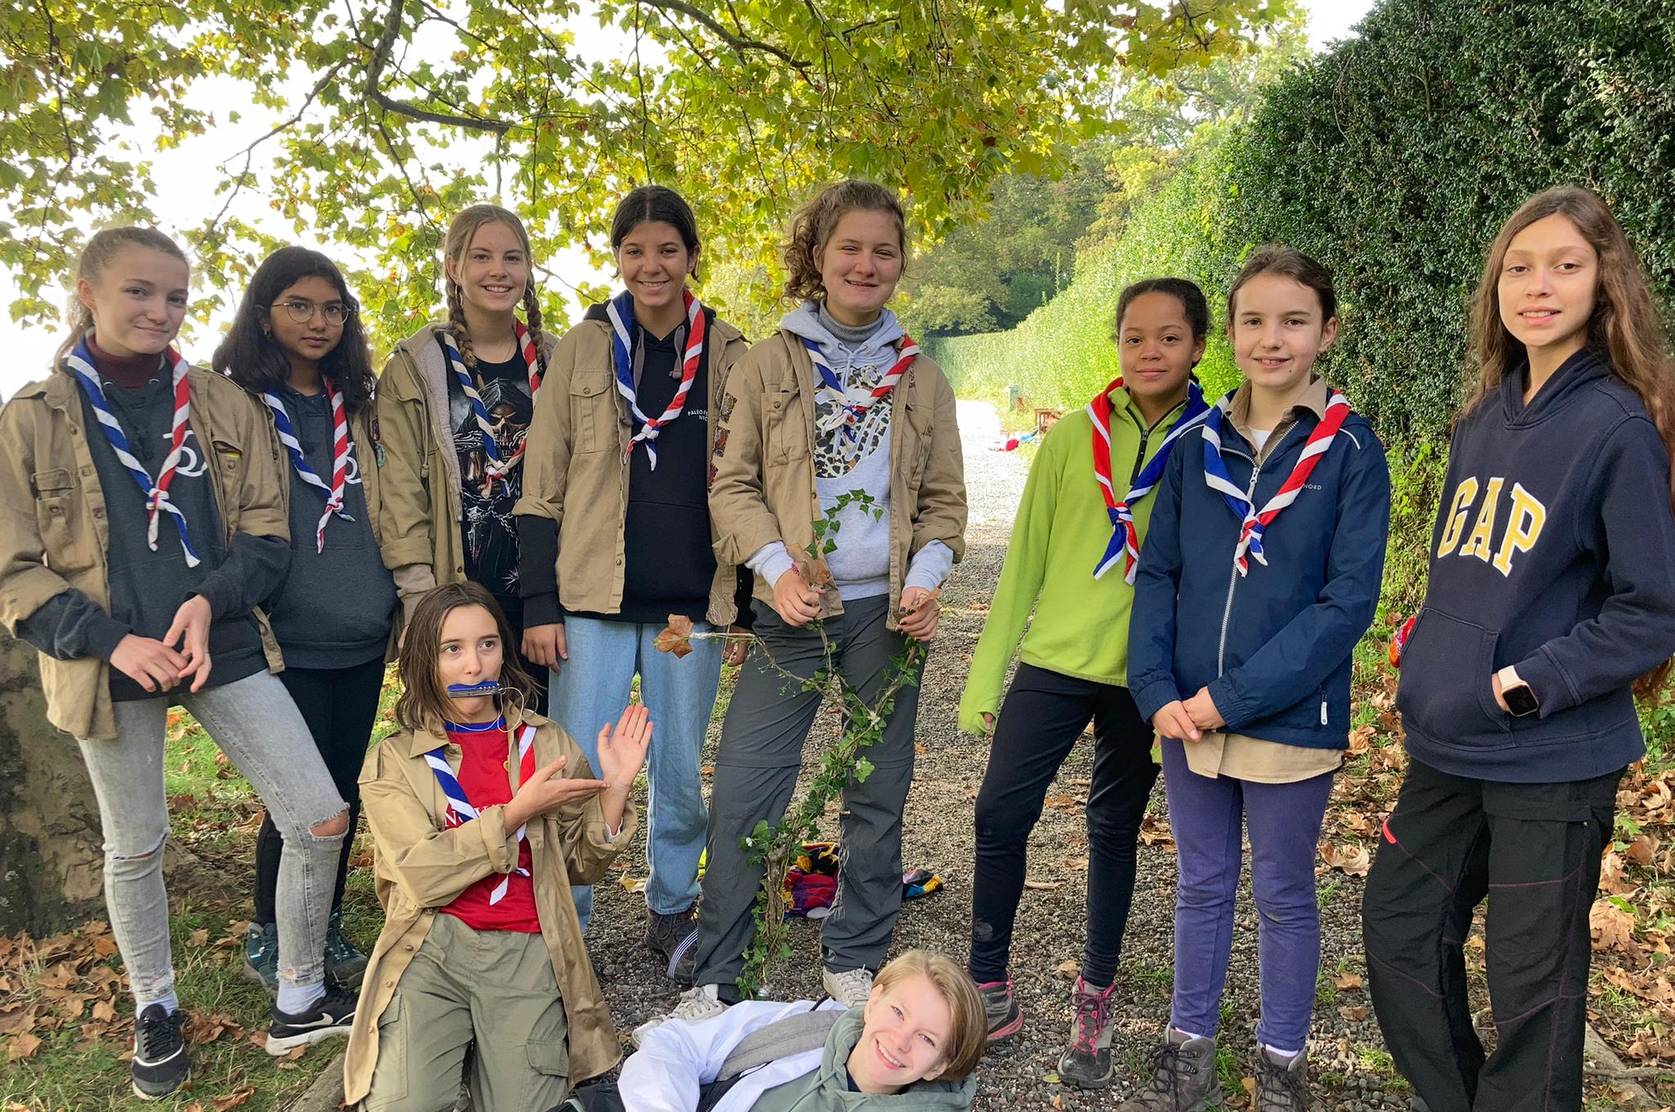
13-14 novembre: week-end
27 novembre: journée
4 décembre: fiesta de noël
11 décembre : journée de patrouille
18 décembre: séance

Slide 29
Troupe St-Exupéry
Garçons de 11 à 16 ans

Slide 30
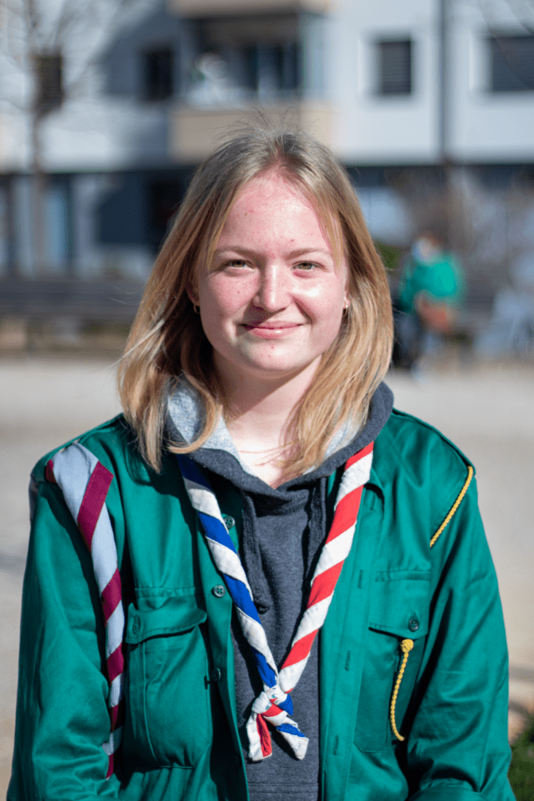
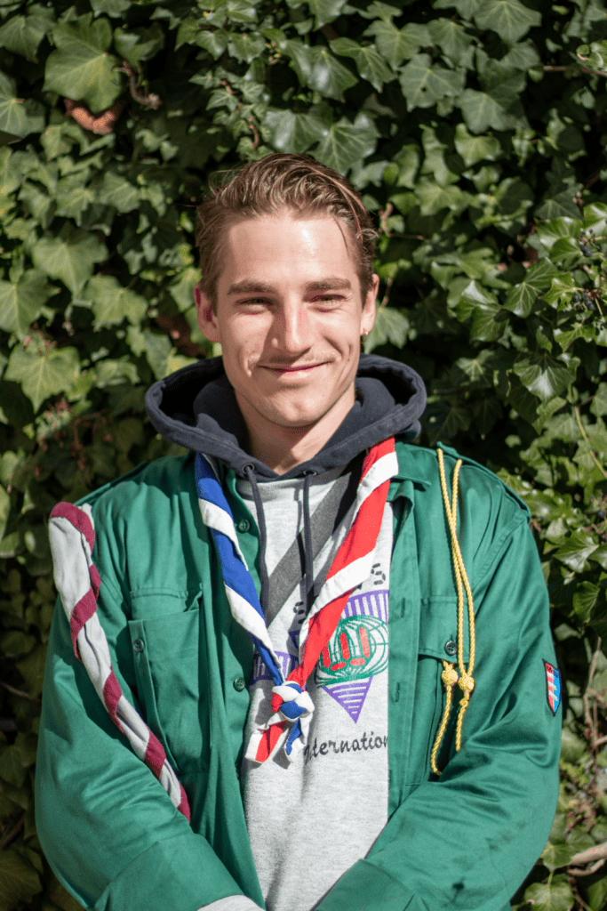
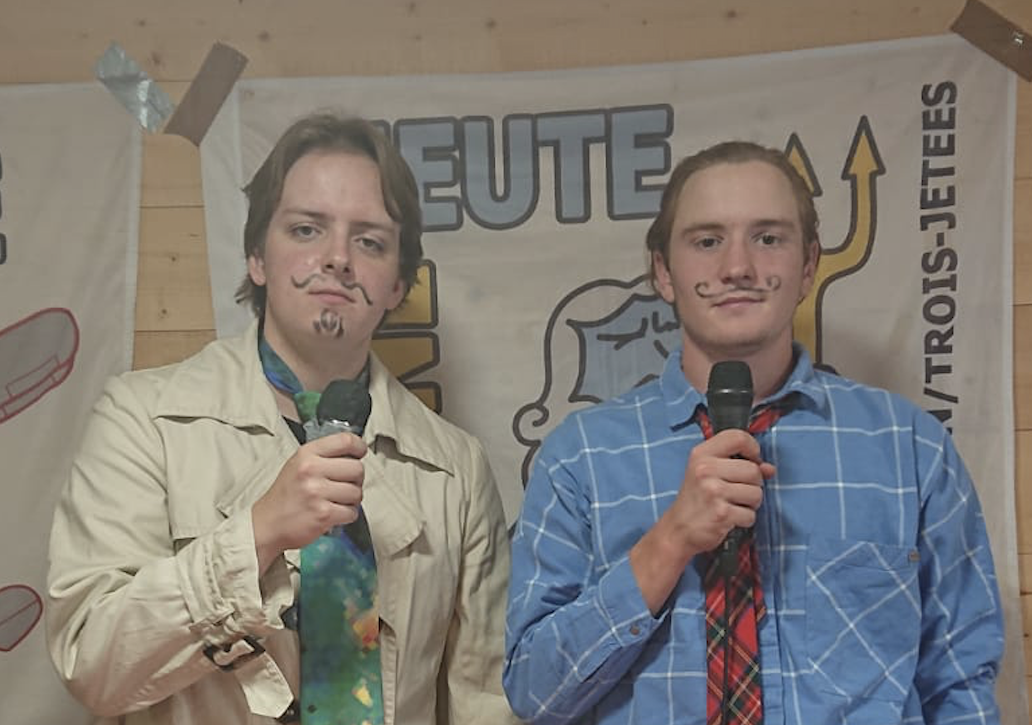
La Maîtrise
Chef de Troupe:
Livio O’Neil / Warrigal
Chef de Troupe adjoints:
Alec Goriup / Gentoo
Neels Rentsch
Isabelle Plummer

Slide 31
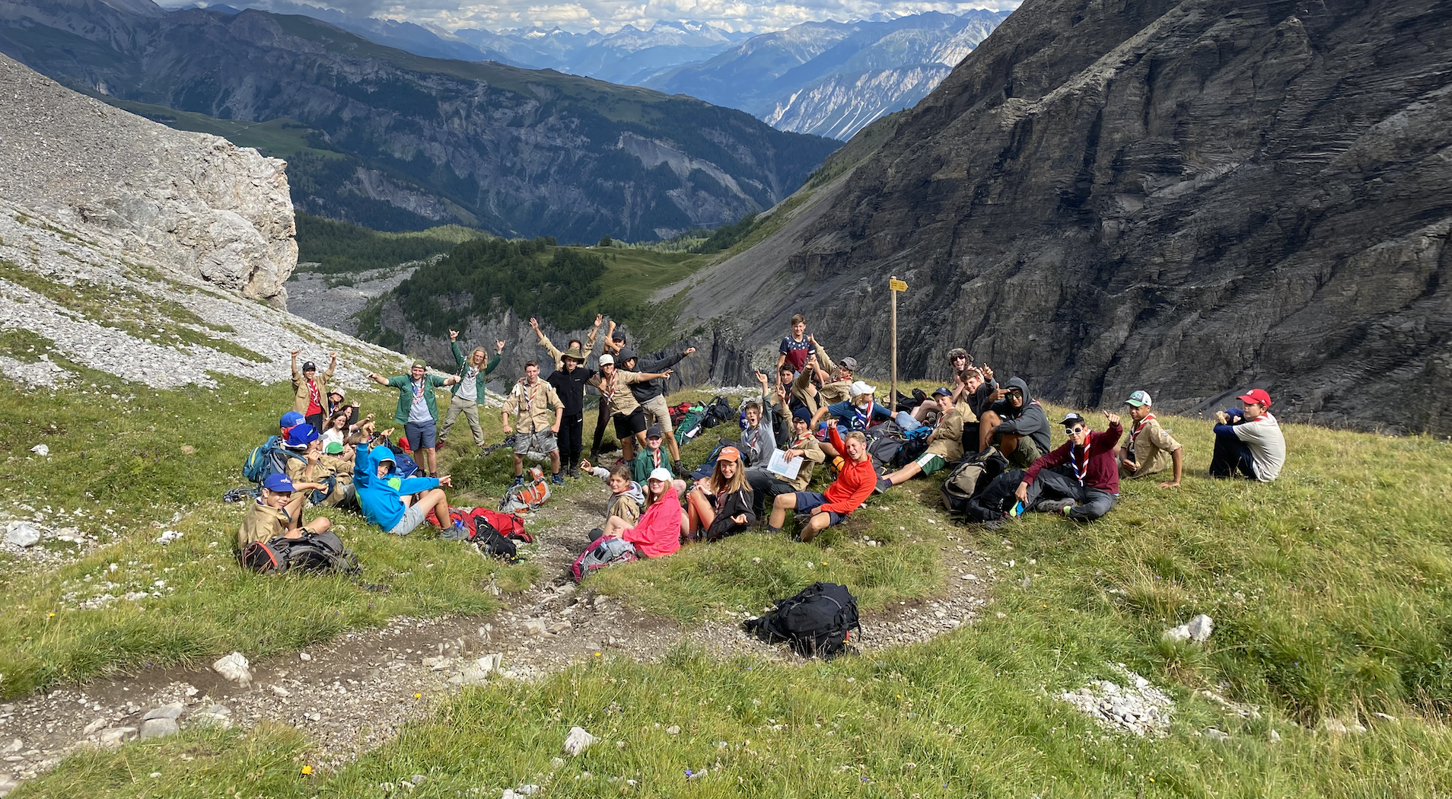
Que font les éclaireurs et éclaireuses ?
Se responsabiliser
Des jeux d’équipe et individuels
Des randonnées en plaine et en haute-montagne
Des activités aquatiques
Des constructions en bois
Des moments d’apprentissage et de technique scoute
Des activités spirituelles
Des moments par patrouille

Slide 32
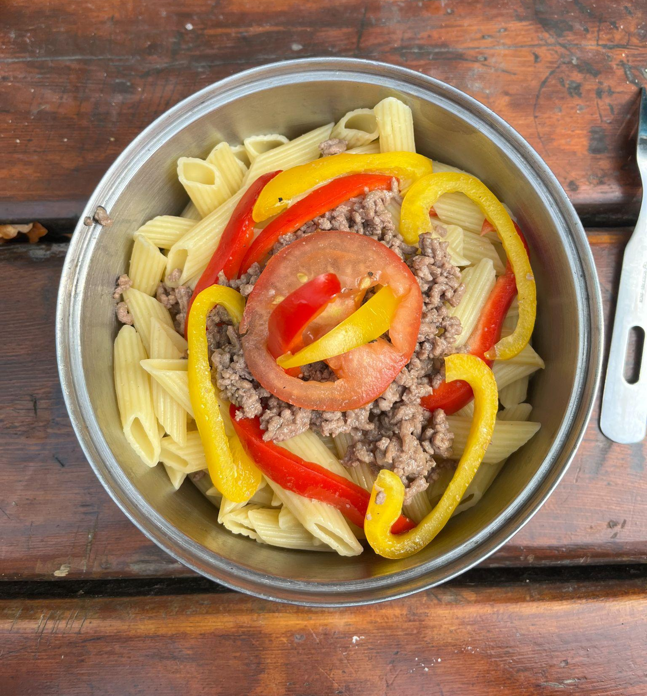
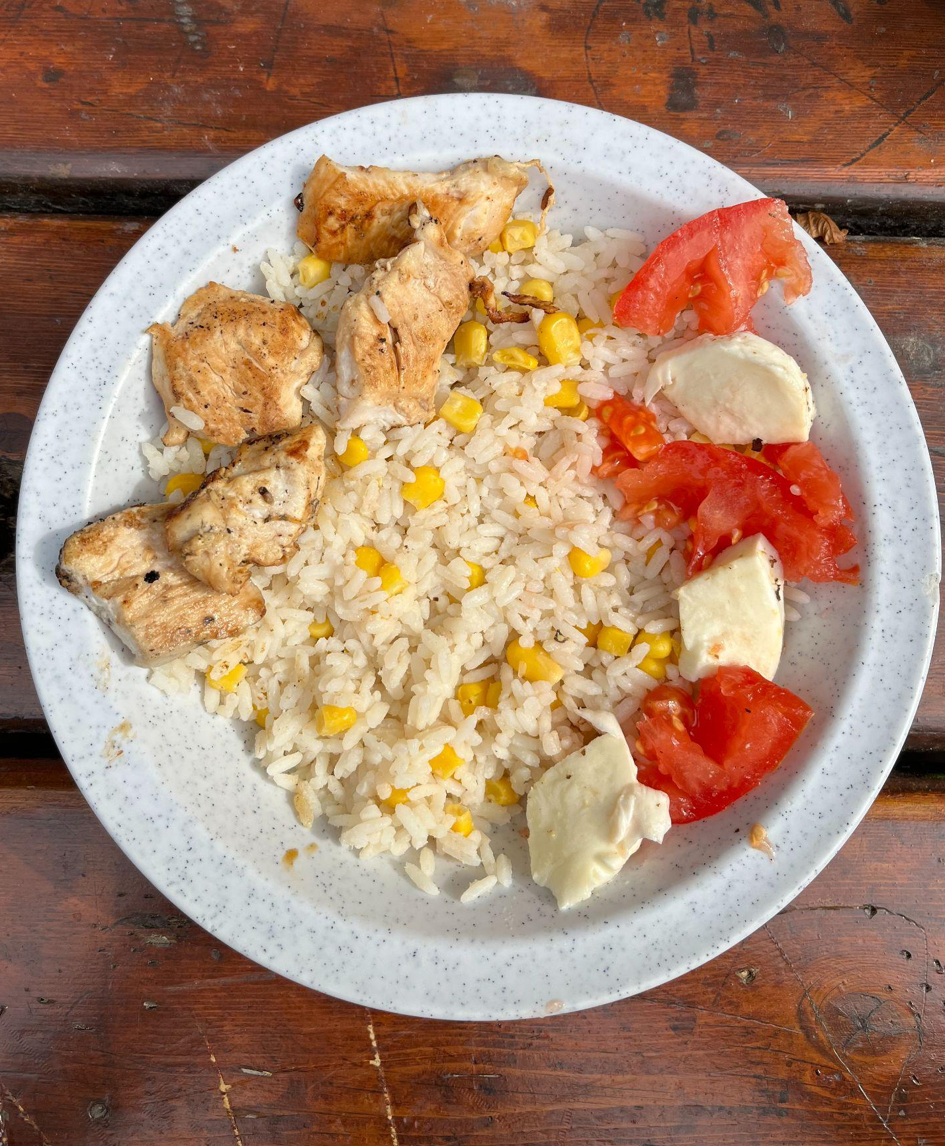
-Journée de patrouille : 16 octobre
-Week-end : 13-14 novembre
-Journée de patrouille : 20 novembre
-Journée : 27 novembre
-Fiesta de Noël : 4 décembre
-Journée : 18 décembre

Slide 33
Le camp 2B

Slide 34
Corpataux 2021
Vie de camp

Slide 35
Montage de tentes
Veillée

Slide 36
Activités aquatiques

Slide 39
Poste-it
Jeunes de 16 à 18 ans

Slide 40
La Maîtrise
Chef de Poste:
Alec Pittet / Farkas
Chef de Poste adjoint:
Stuart Patisson / Sika
Manko Clavet / Falco

Slide 41
Les PiCos
Jeunes qui créent leurs propres activités
Plus de possibilités mais aussi de responsabilités
Le but est d’acquérir les connaissances nécessaires pour devenir chef tout en s’amusant
En gros on “s’engage”

Slide 50
Routiers
Anciens responsables

Slide 51
Clan Delirium
Chefs actifs et anciens qui se retrouvent pour faire des activités / soirées ensemble
L'objectif du clan est de pouvoir se réunir et partager des moments de scoutisme ensemble
C’est aussi l’occasion de mélanger des générations

Slide 52
Le camp 4B - Verbier 2021

Slide 53
Au programme:
Levé de soleil au Mont Fort
Via Ferrata
Fondue en cabane
Marche

Slide 55
Divers

Slide 56
Nouveaux logos

Slide 57
Camp fédéral
Dans les grandes lignes:
A lieu tous les 14 ans
23 juillet au 6 octobre 2022
Camp réunissant 35’000 scouts de toute la Suisse
Se déroulera à Ulrichen dans la vallée de Conches (VS)
Administratif:
Inscriptions terminées
Possibilité de se désinscrire jusqu’à fin mars
Séance d’information pour les parents au printemps
Tout le monde dort sous tente
Avez-vous des tentes à nous prêter ?

Slide 58
La suite du programme
Apéro: à l’extérieur
Photos des camps: local louveteaux
Visites guidées du local: départ toutes les 30min au rez
Stand objets perdus: à l’extérieur
Stand habits 3J: 1er étage

Slide 59
Questions?

